Slide 1
Magazine METRO Hors Série Promo H/I - Fin Mars

Slide 2
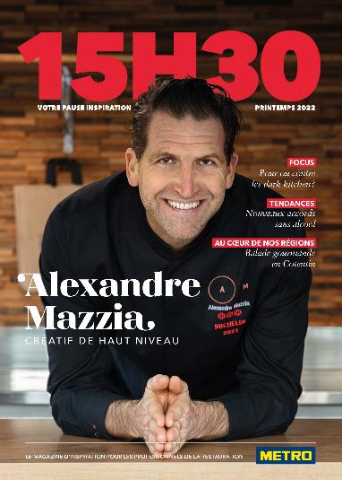
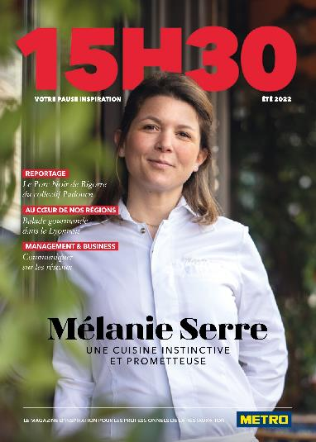
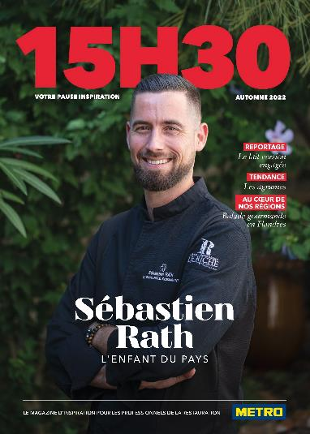
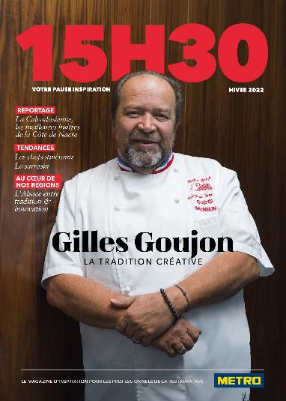
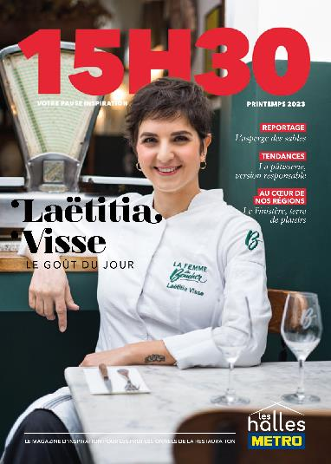
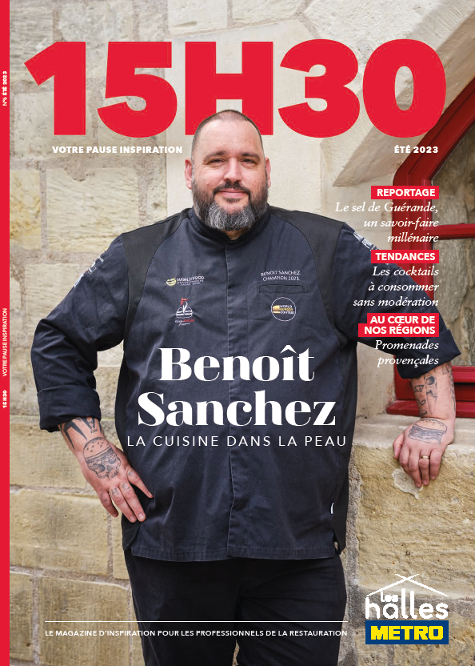
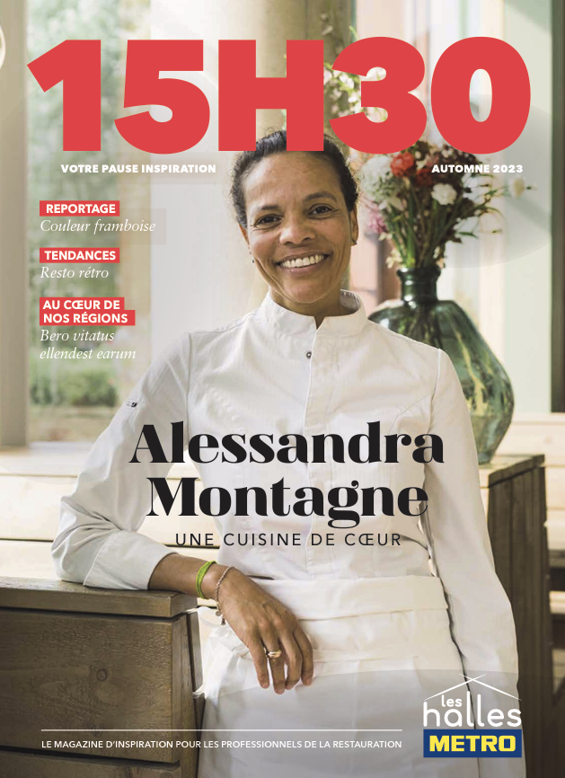
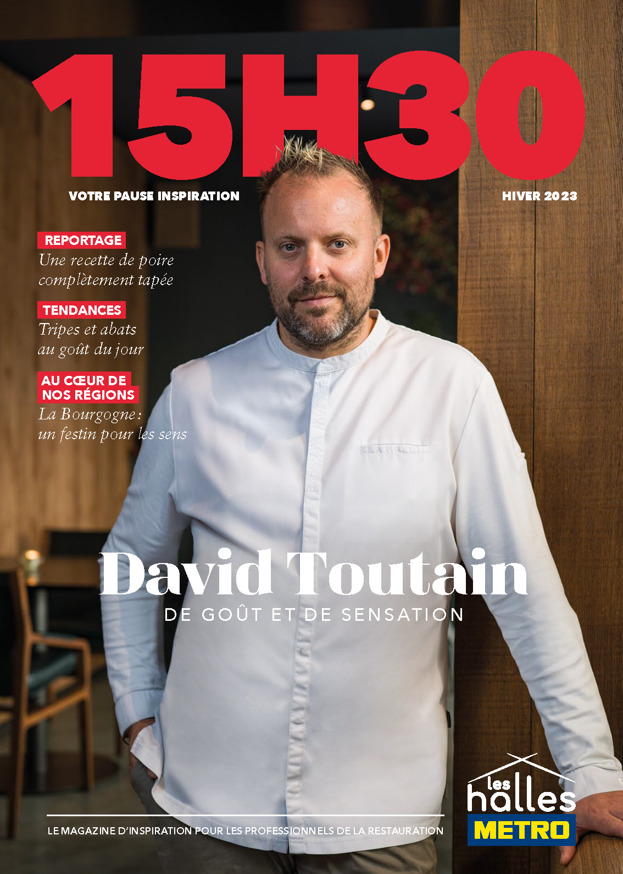
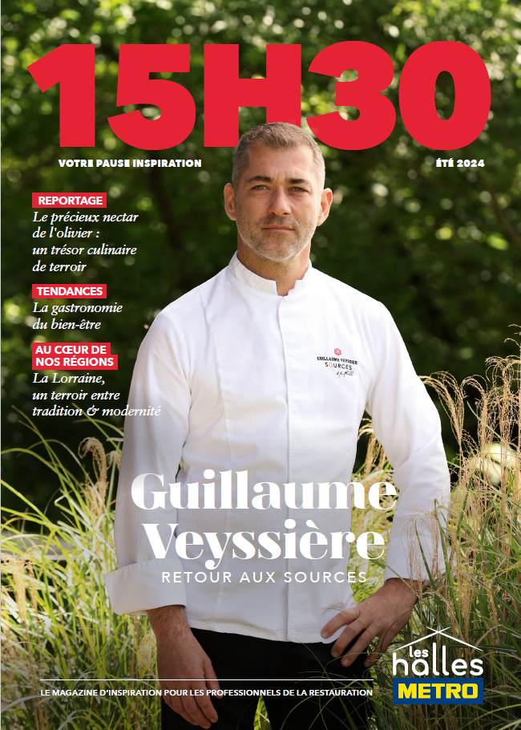
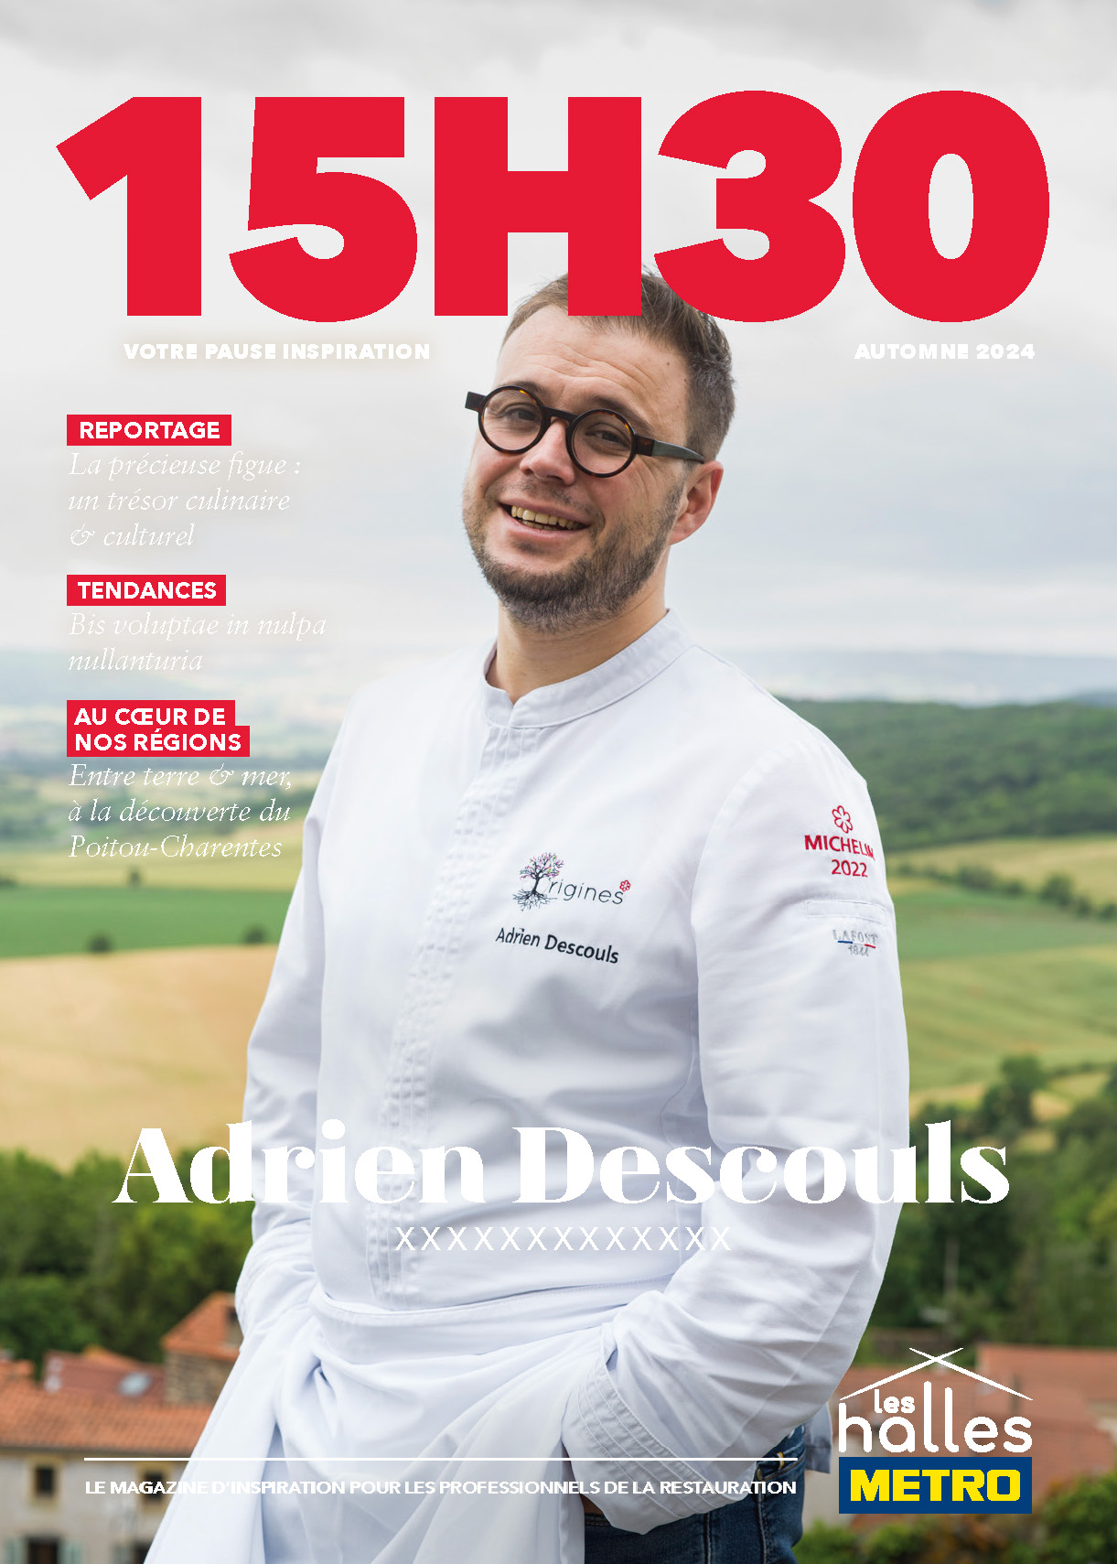
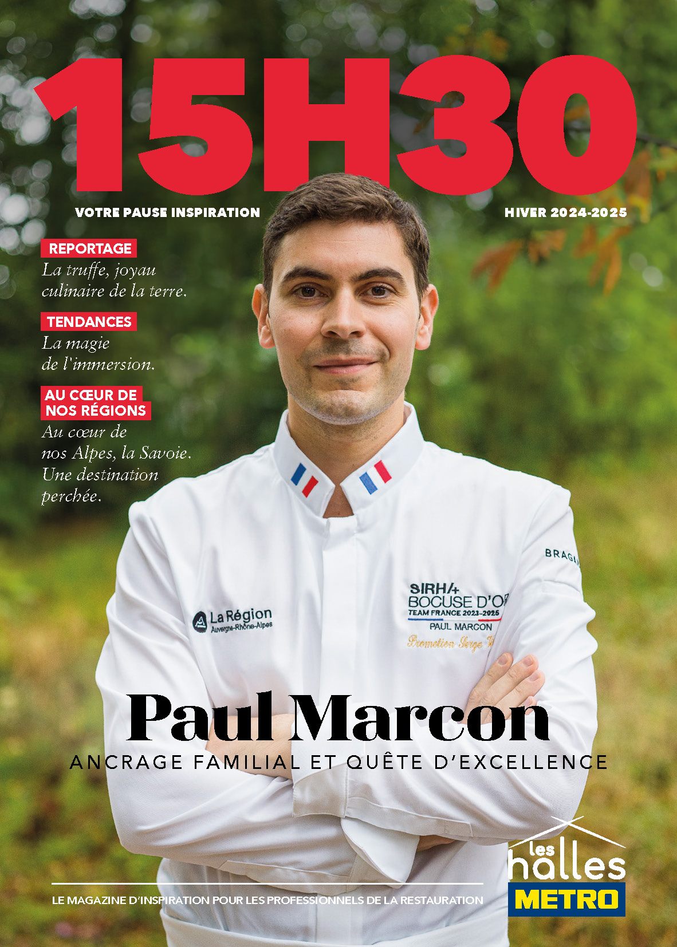
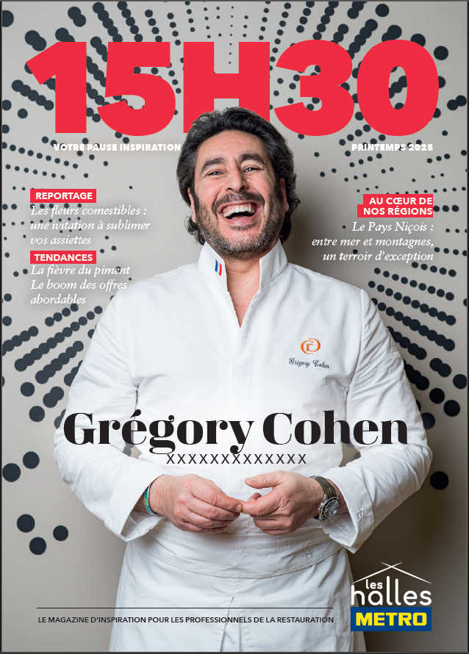
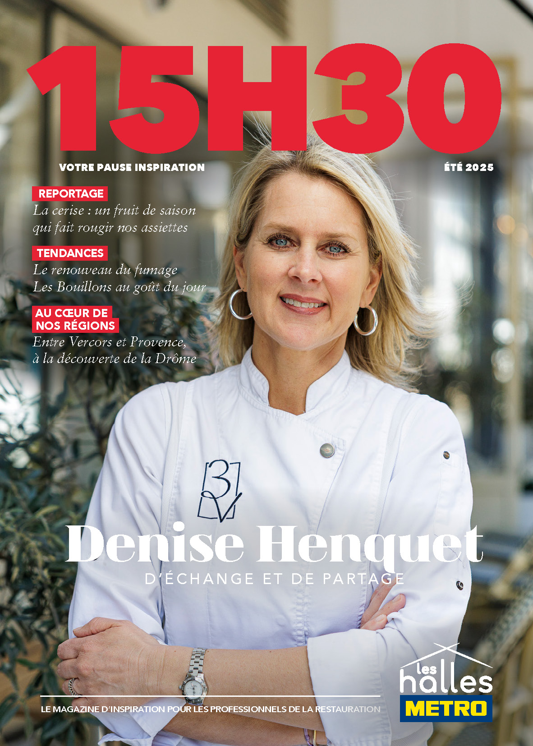
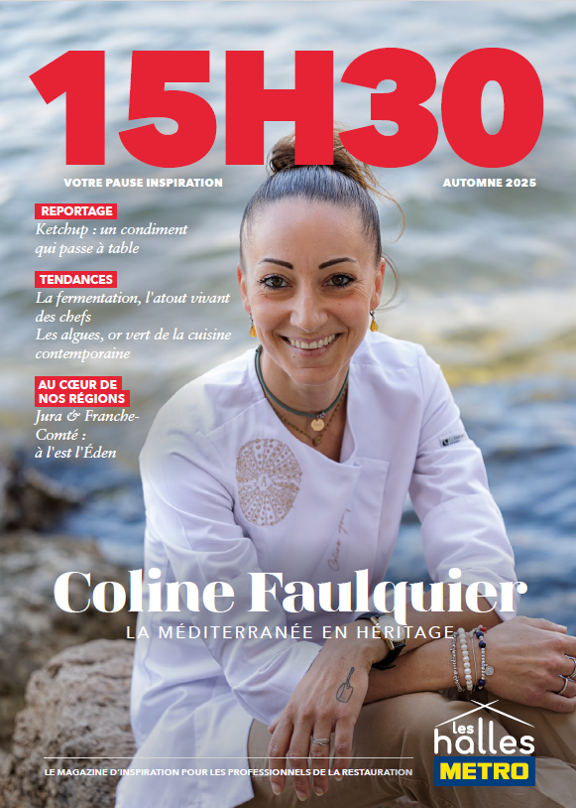
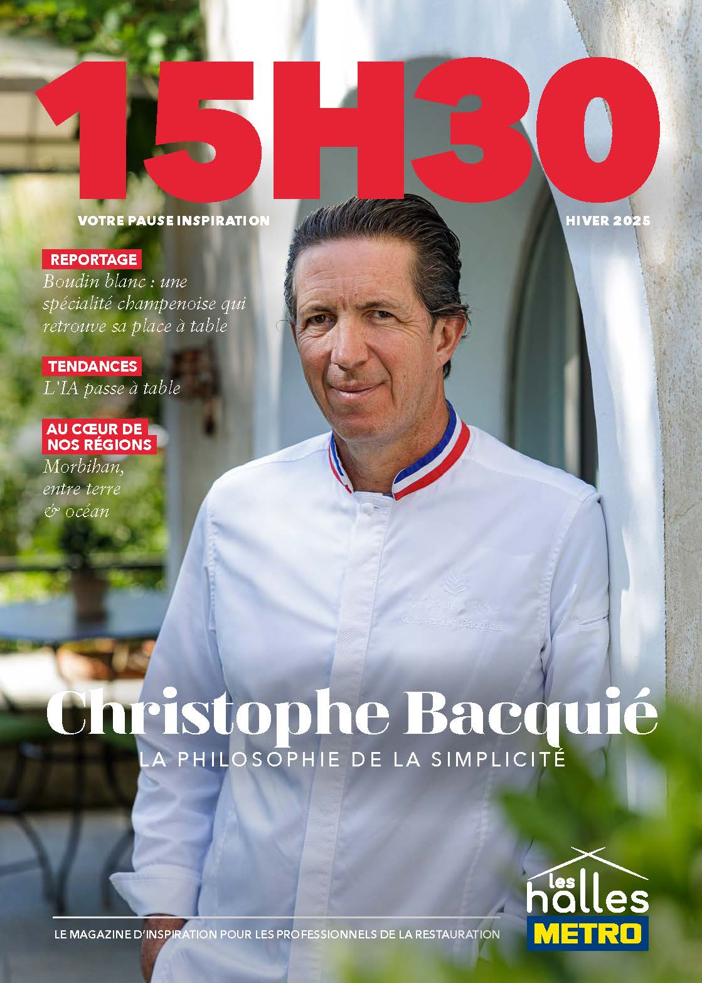

Slide 3
Couverture
15H30 – PRINTEMPS 2025 – Votre pause inspiration
Hors série Pâtisserie- printemps 2026 Nicolas Paciello en couv
+ 2 autres chefs qui auront 2 DP dédiées
Notes:
Claire Santos Lopes au Royal Champagne ?
François Daubinet ?
Chabichou à Courchevel
Le couvent des minimes
La petite folie (couple)
Ludovix Schwartz
Gaetant Perrulli Domaine de la corniche
Prochainement
1 client de lille avec 2 estaminets
Bouchon lyonnais avec certification

Slide 4
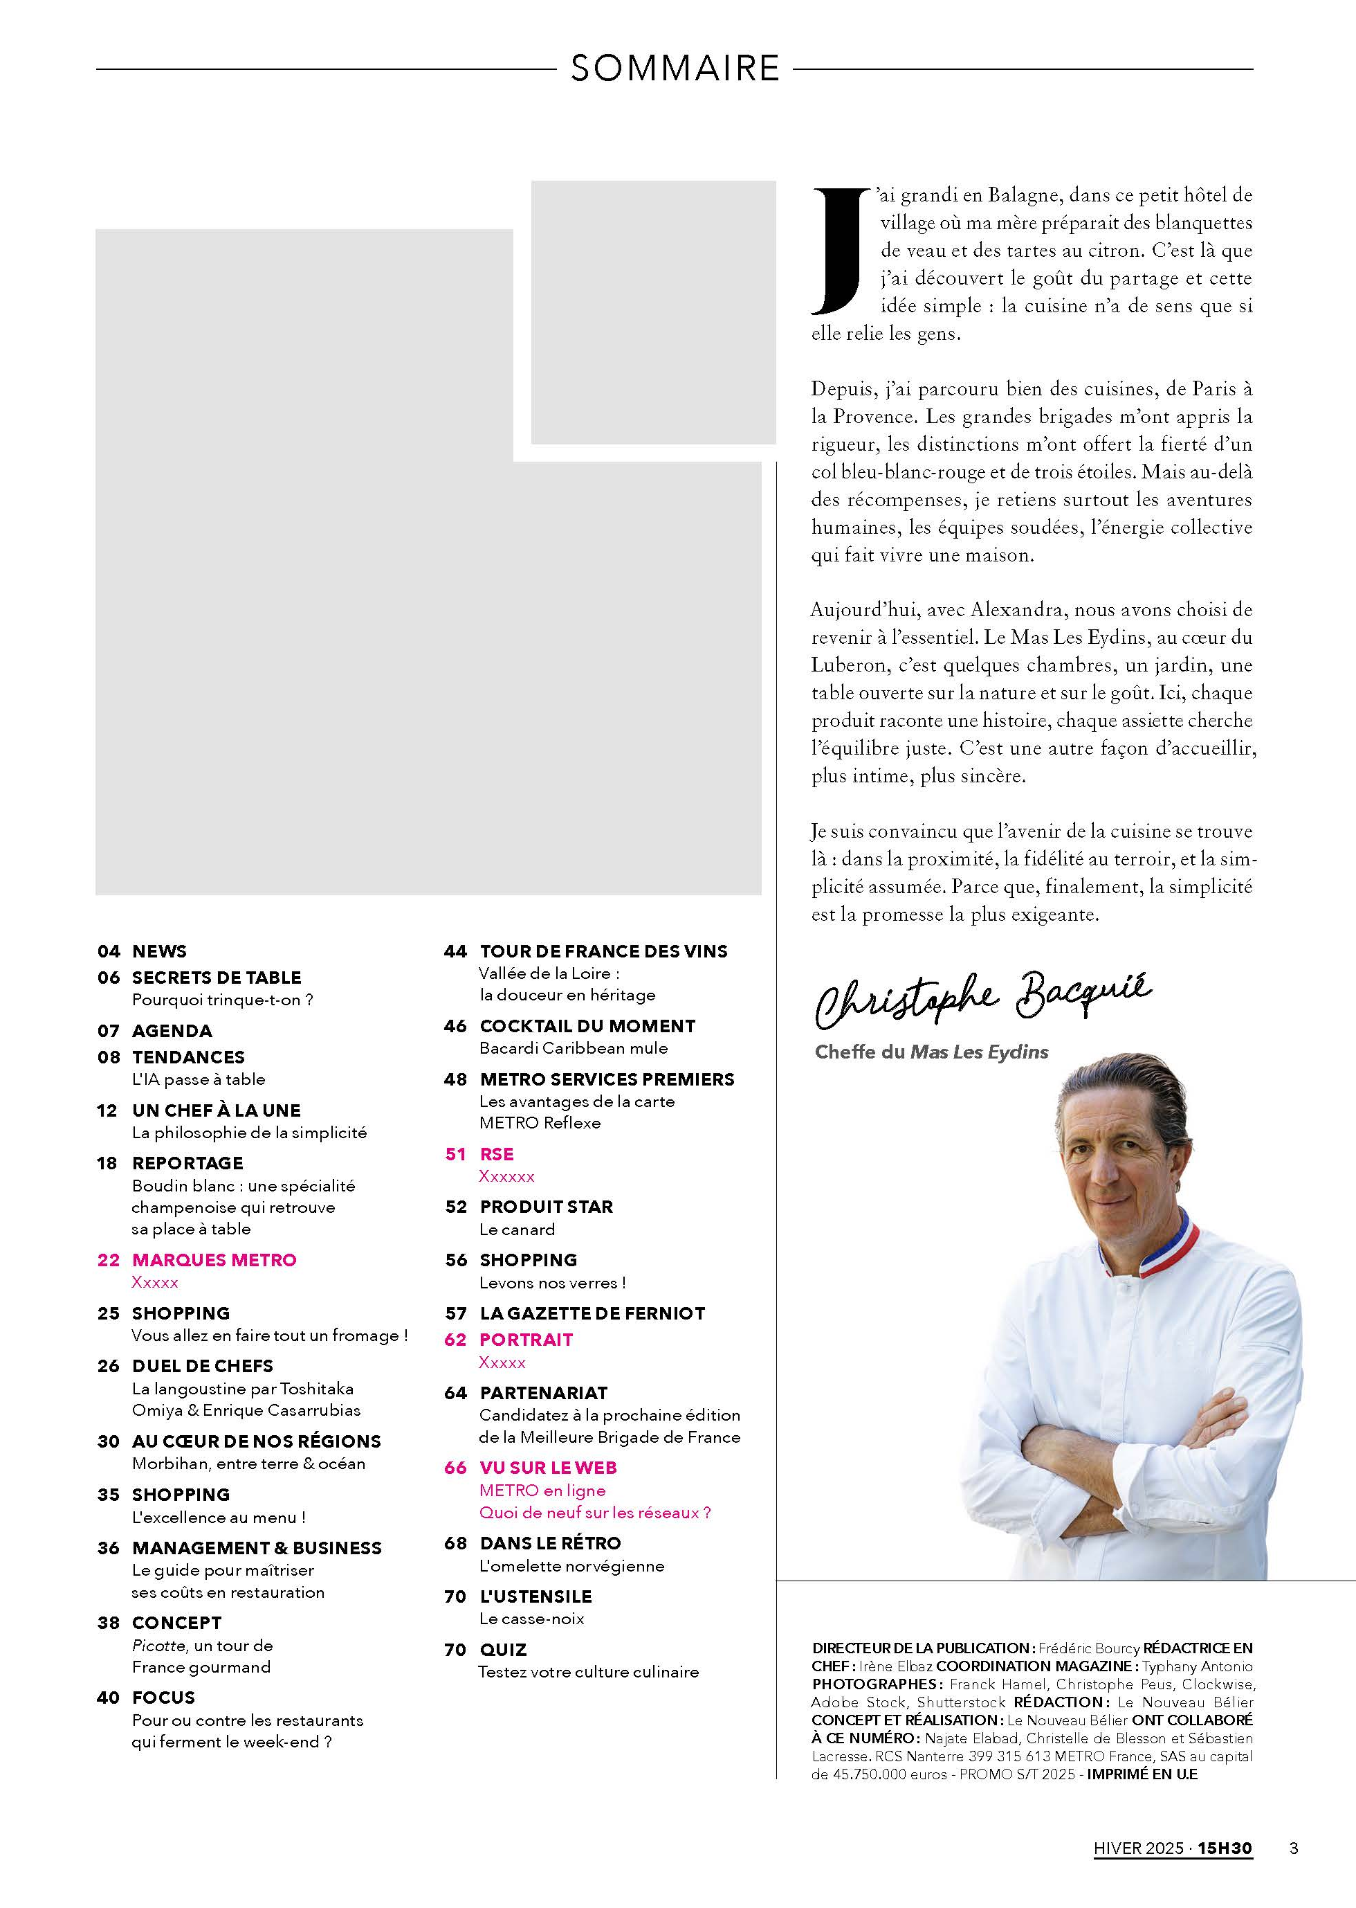
Page 3 – Edito Sommaire
Edito signé par le chef

Slide 5
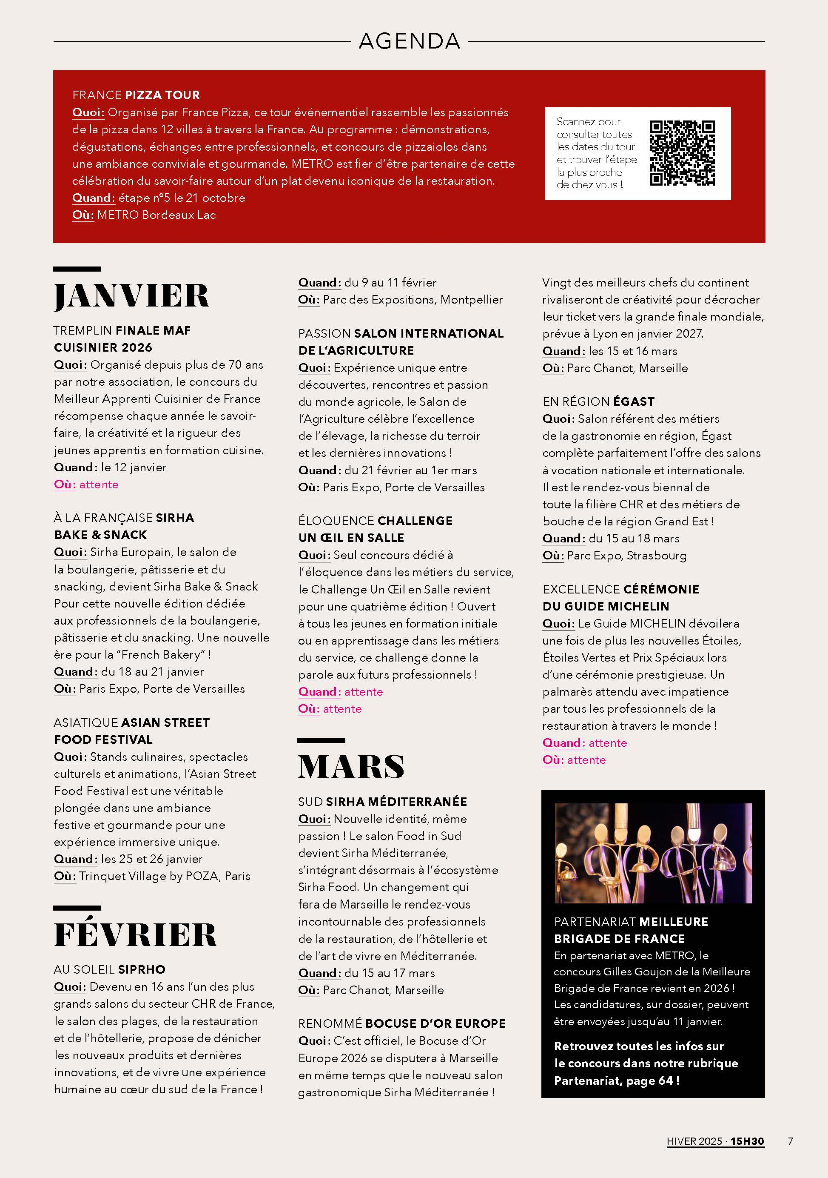
Page 4 – Agenda
Evènements & partenariats METRO Metro n’a pas d’évent partenaire en particulier…
À voire si vous voyez des événements intéressants, sinon on cherchera un autre article à faire

Slide 6
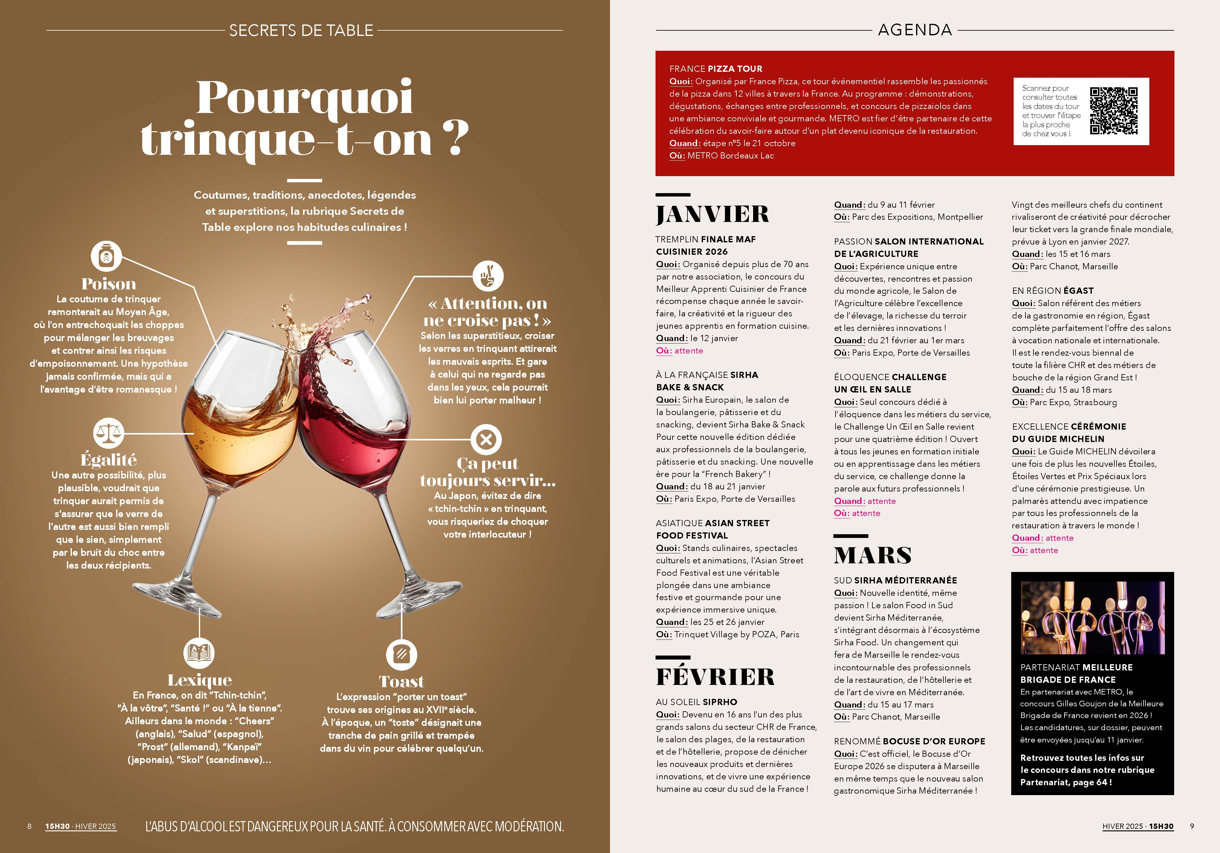
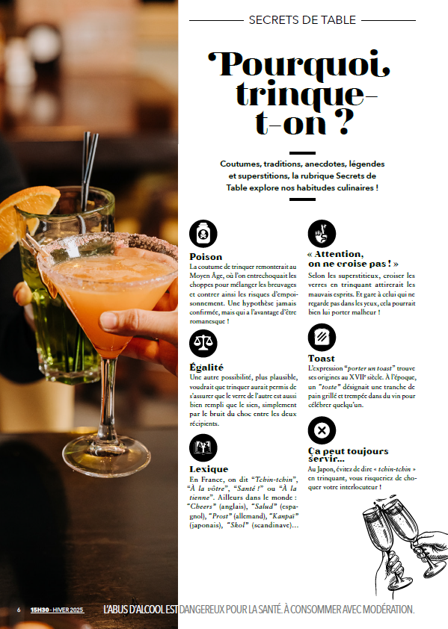
Page 5 – Secret de table
Les petites histoires et anecdotes derrière des rituels gastronomiques
Plusieurs anecdotes sur des desserts :
Opéra -> dessert d’espionnage
Paris-Brest -> course cycliste
Macaron -> amené à la cour française par Catherine de Medicis
Ganache -> nom issu d’une insulte
Les premières femmes pâtissières
Kouign-Amann -> né d’une erreur

Slide 7
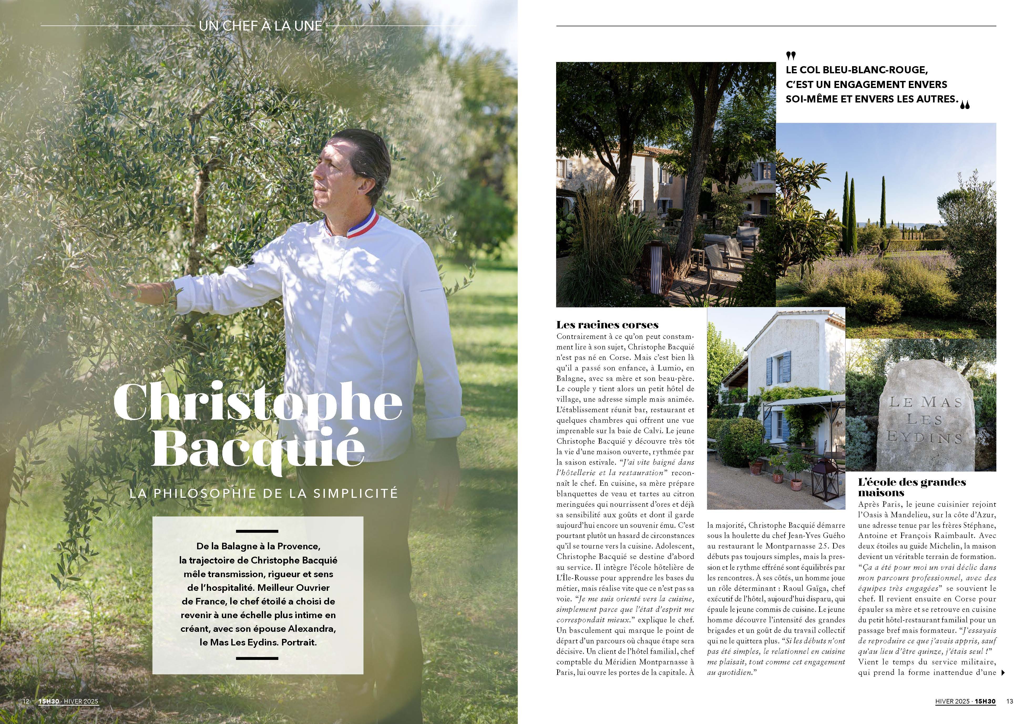
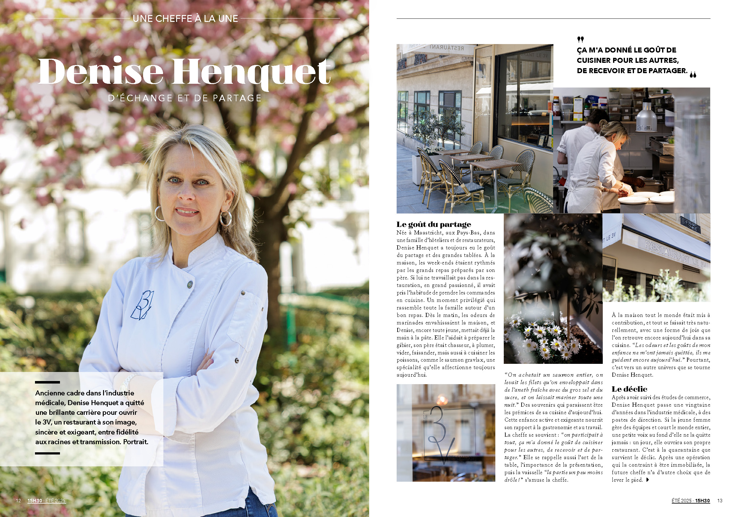
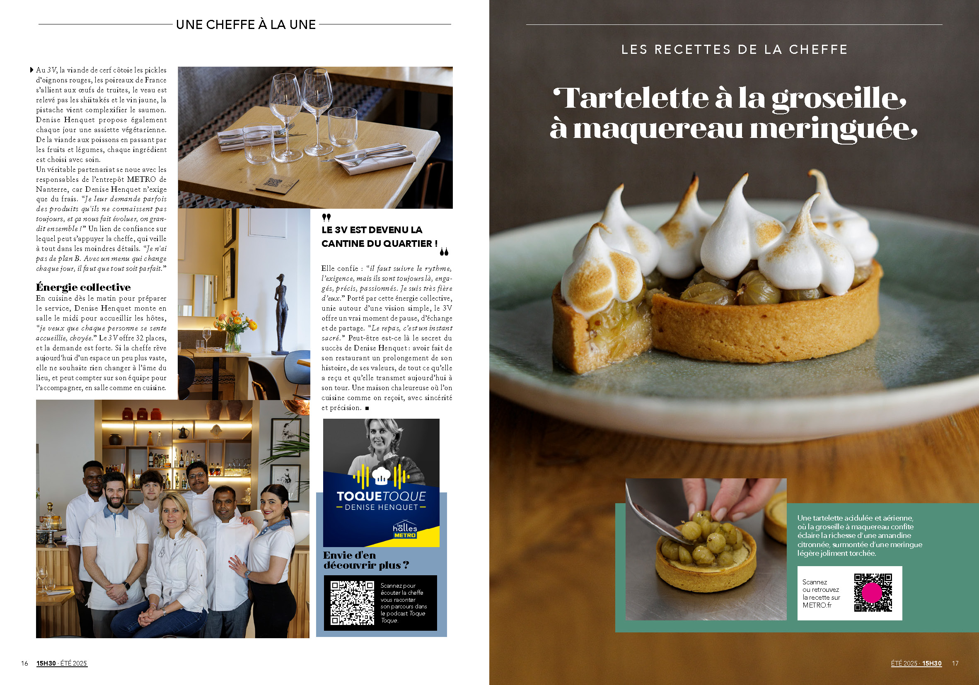
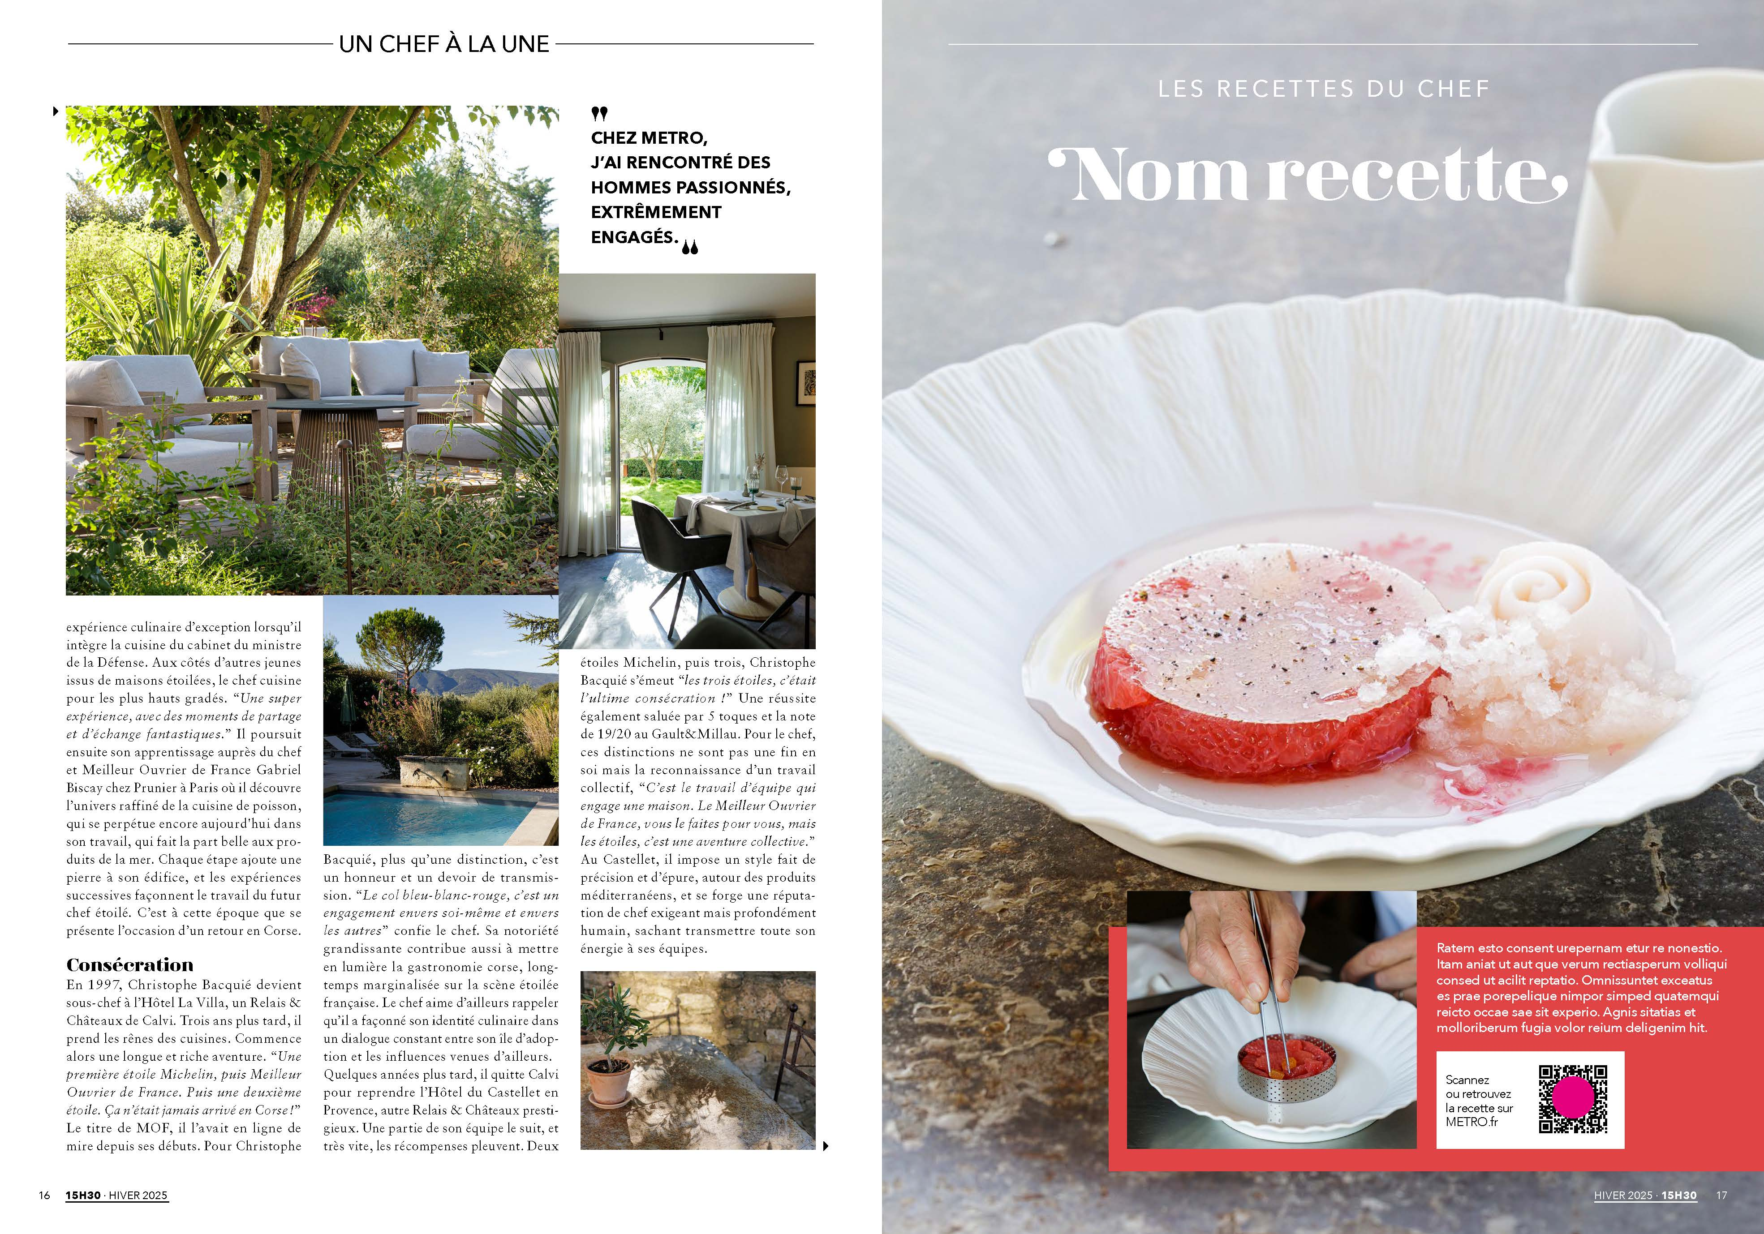
Pages 6 à 9 - Les Chefs à la Une
2DP : Nicolas Paciello Couv – boutique avec un focus sur spécial cookie ou le mini M – 2 recettes dont 1 sans gluten

Slide 8
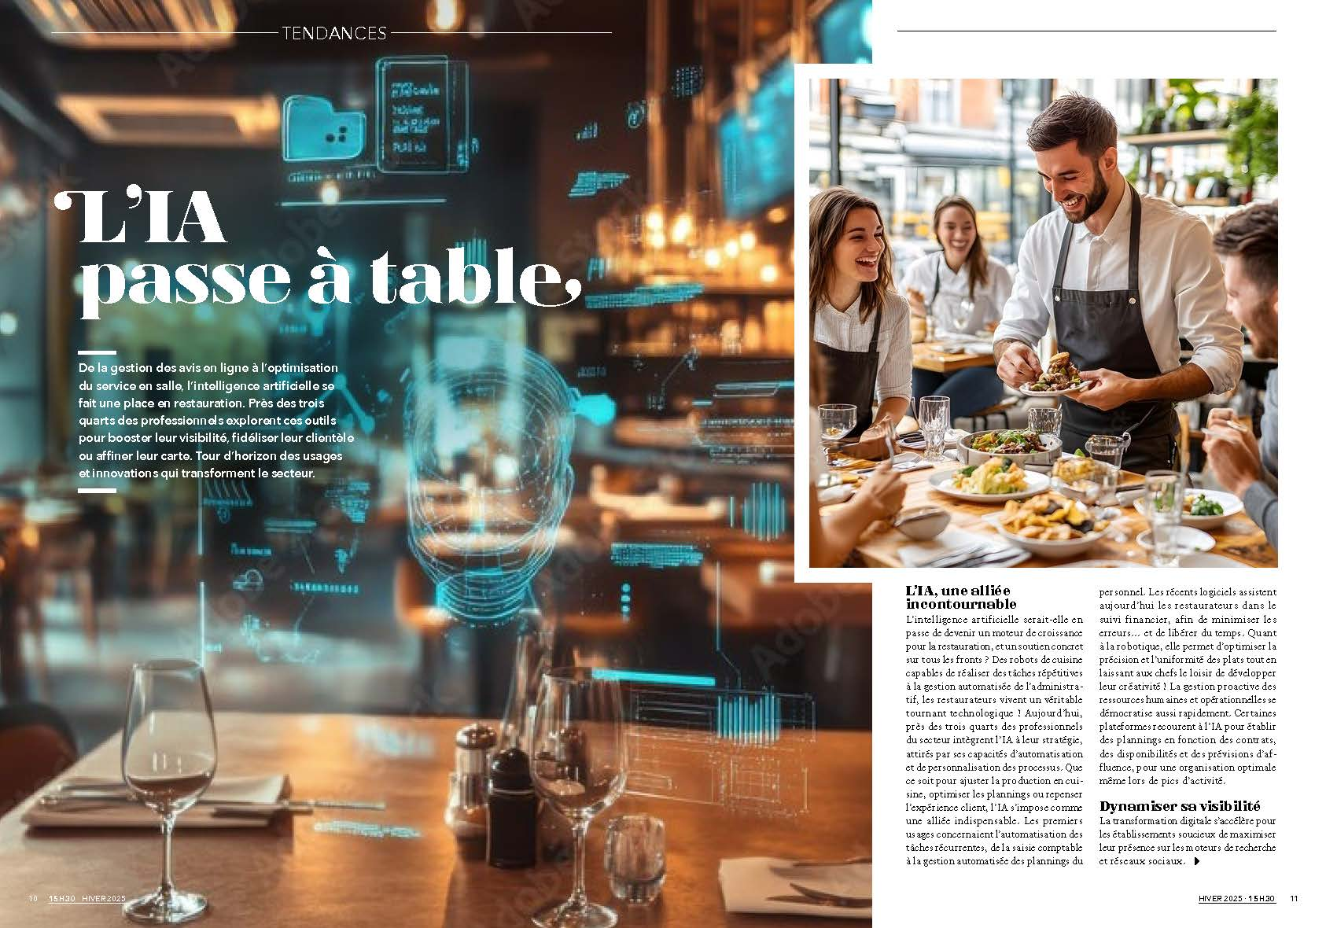
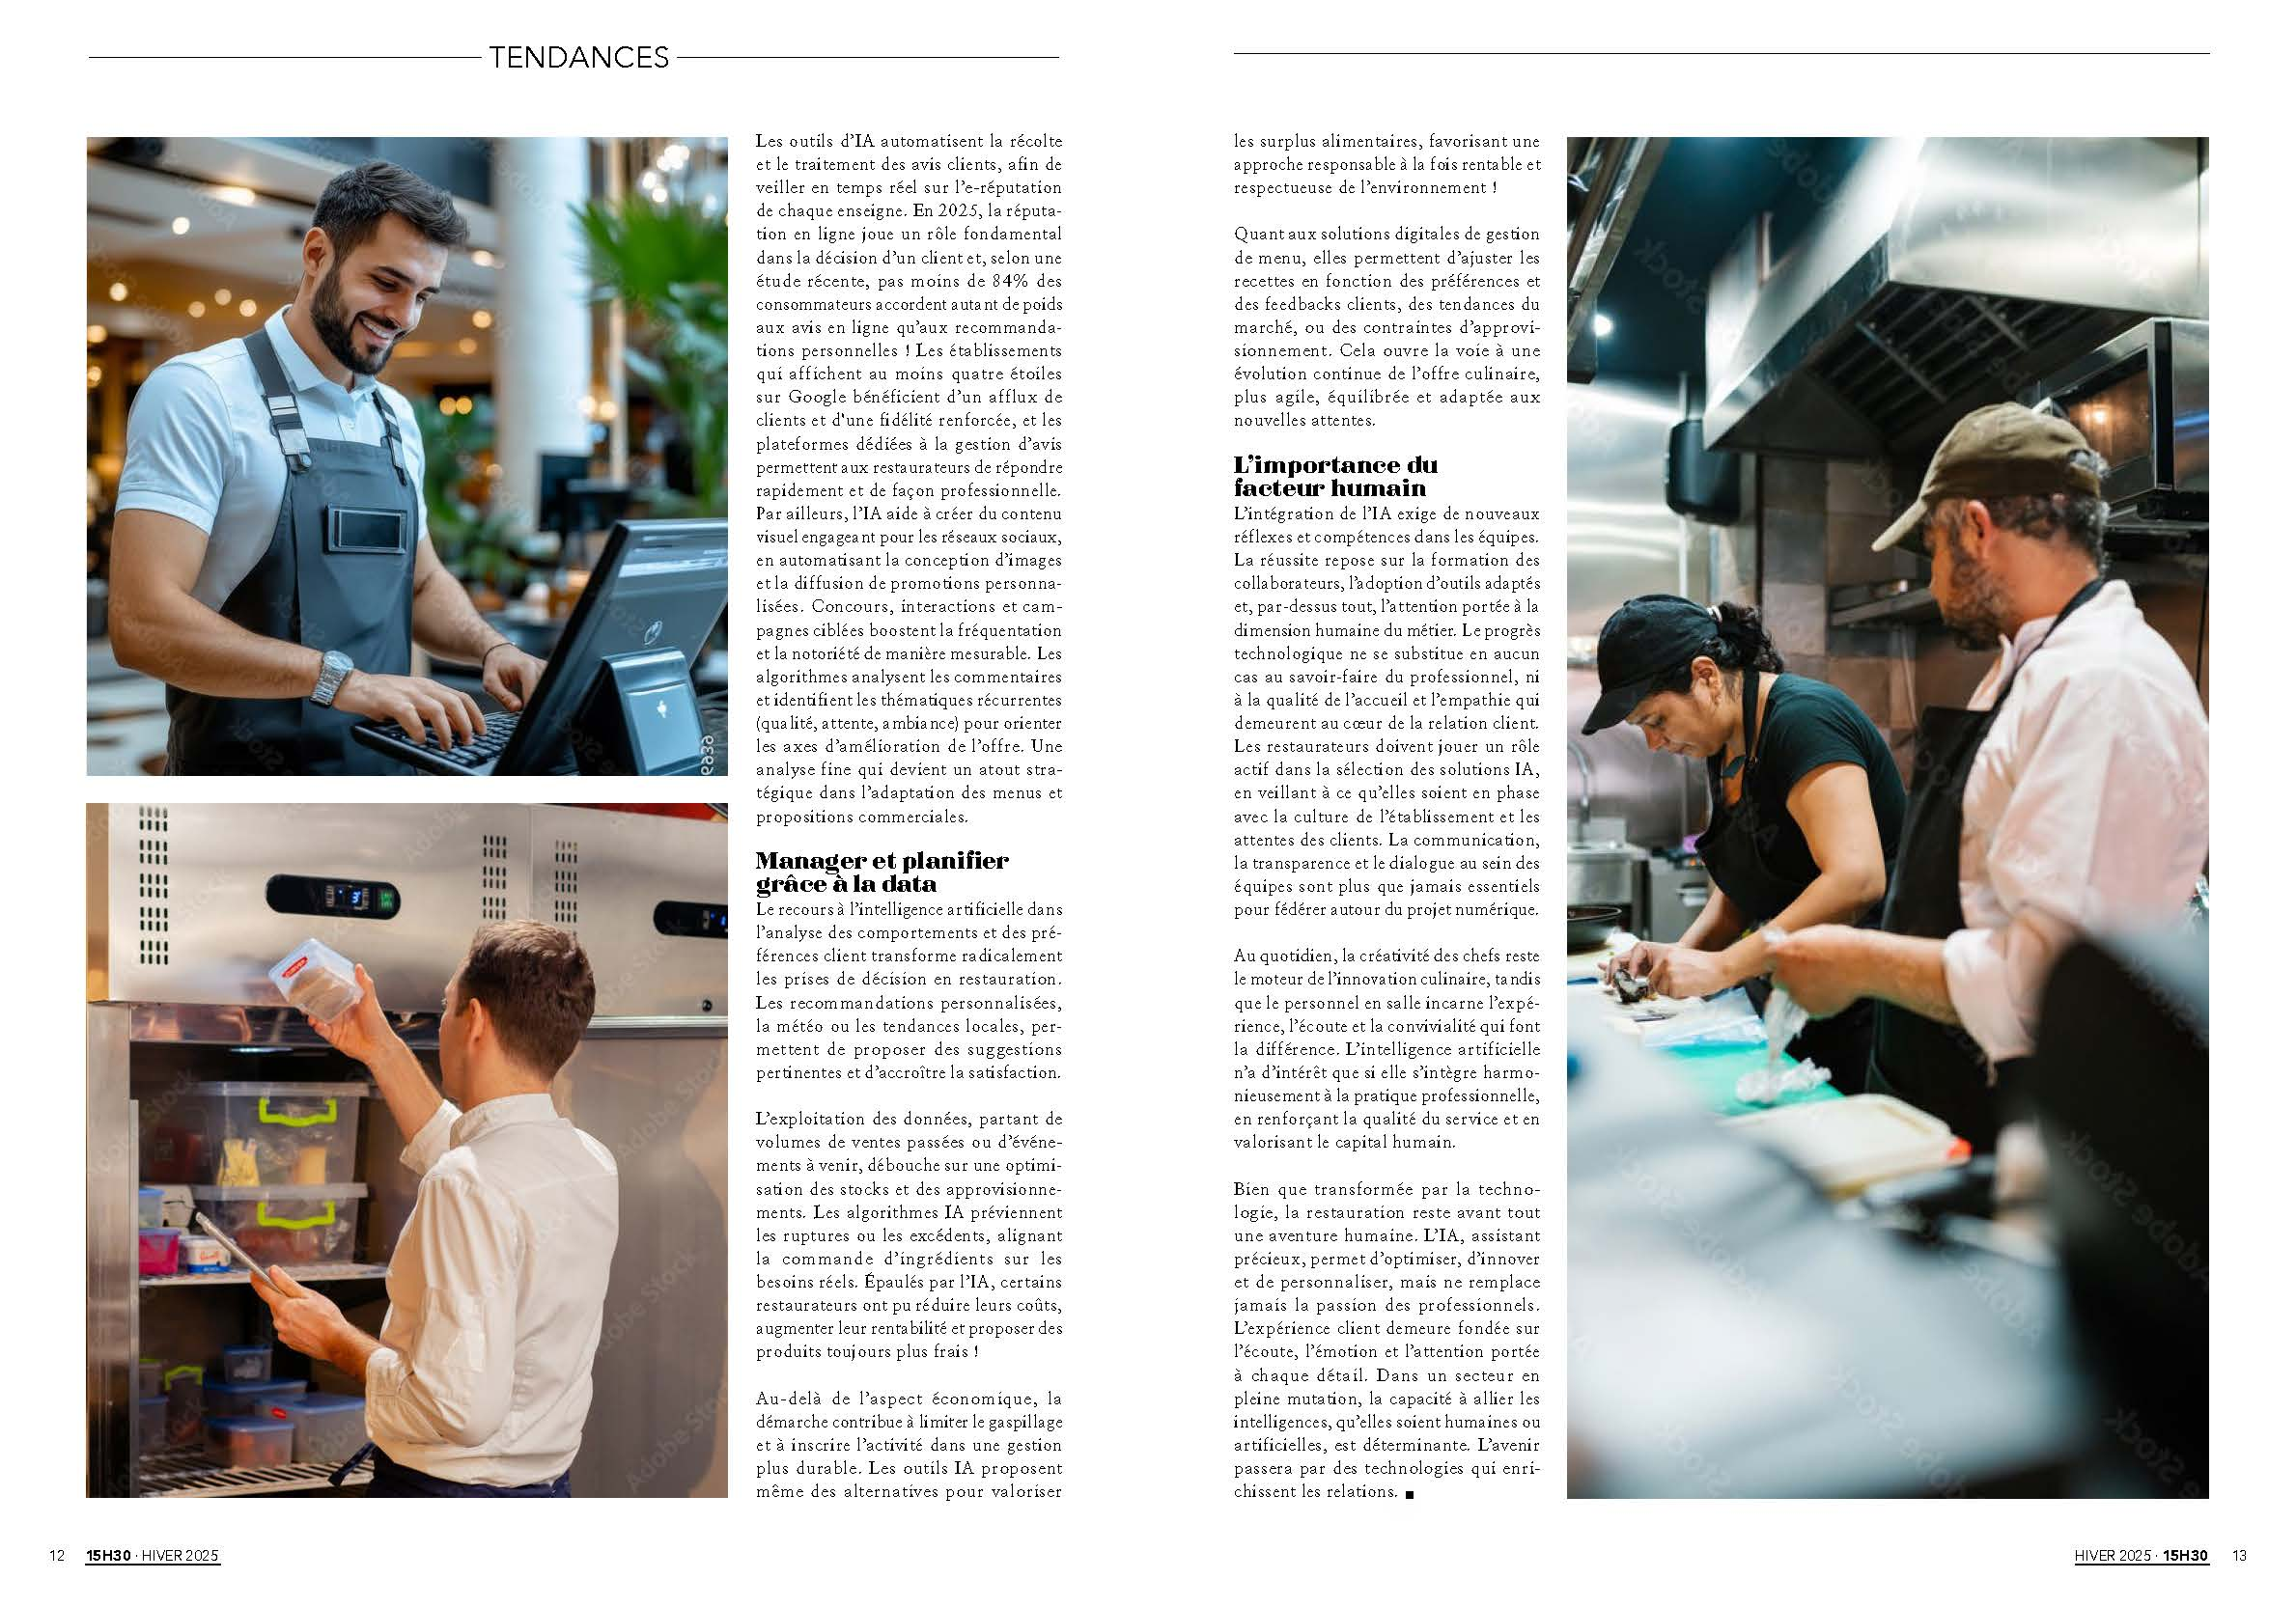
Page 10 à 13 – Tendances
2 tendances sur 2 pages chacune
Zoom sur les nouvelles techniques impression 3D, IA culinaire, cuisson de précision…
Les desserts qui font du bien au corps et à l’esprit En intégrant les ingrédients alternatifs, farines anciennes,

Slide 9
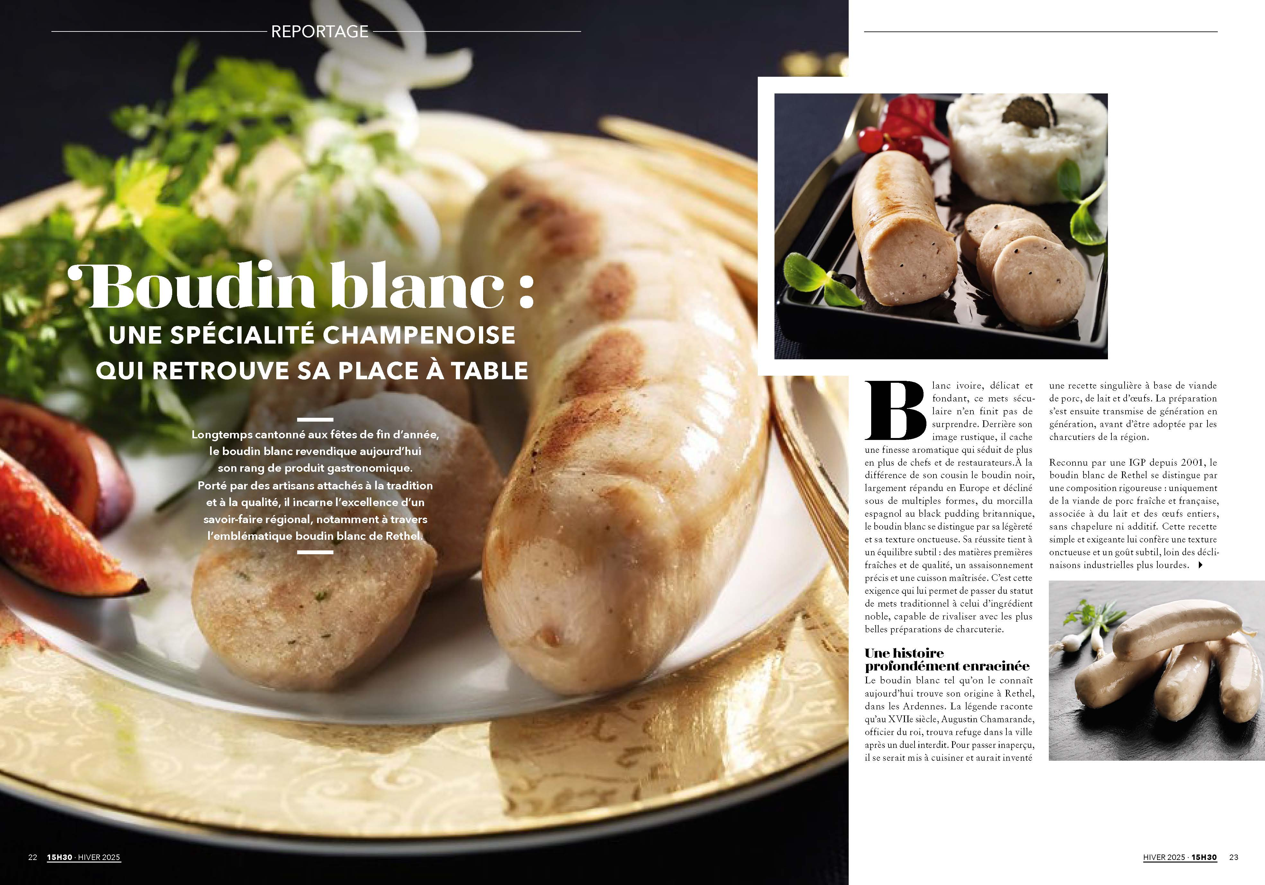
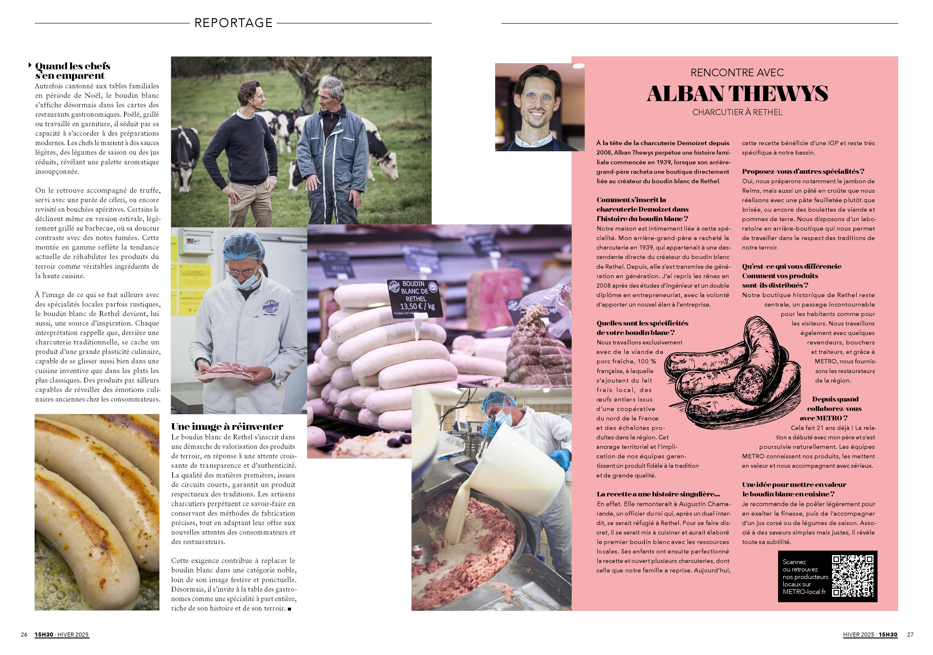
Pages 14 à 16 – Reportage producteur
Réaliser un reportage chez un producteur pour mettre en avant son savoir-faire et ses produits :
Clément Le Cam – farine de sarrasin
https://www.metro-local.fr/producteur/clement-le-cam-farine-de-sarrasin

Slide 10
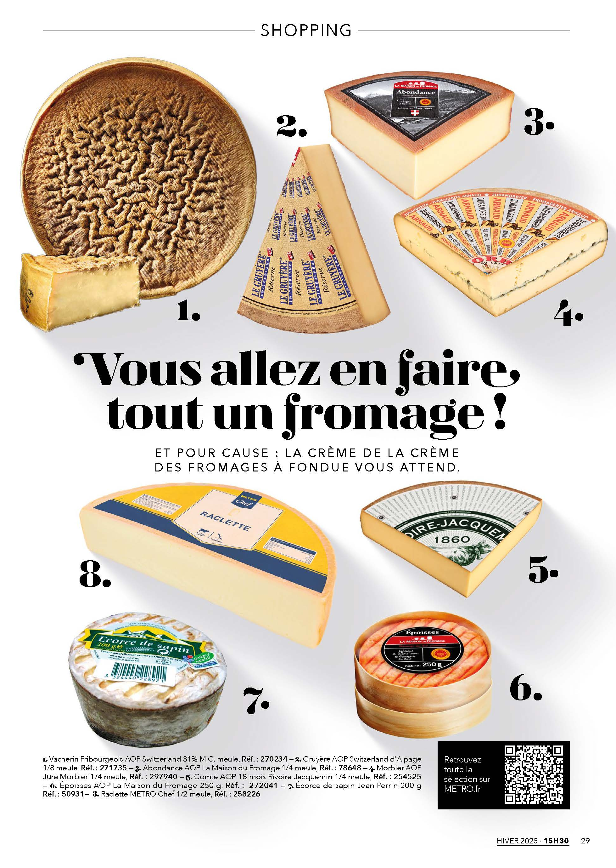
Page 17 – Shopping Food
Définir une catégorie de produits et proposer différents types de produits de différentes marques vendues chez METRO
Les chocolats
METRO : communiquer les produits d’ici le 22/12

Slide 11
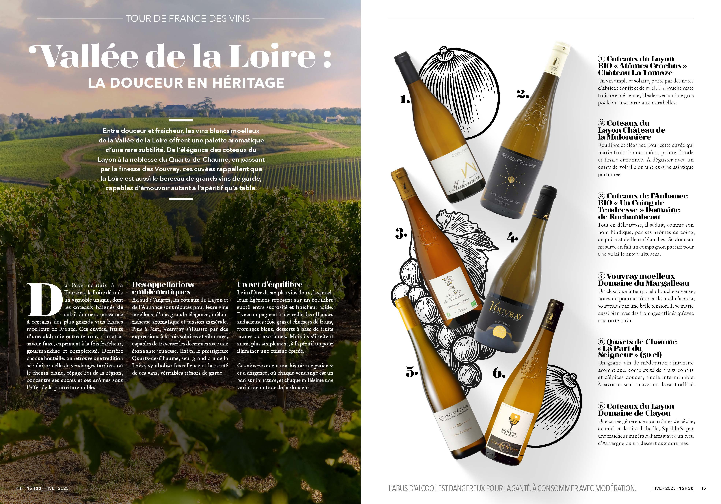
Pages 18-19 – Tour de France des desserts
Mise en avant d’une nouvelle région viticole :
Les desserts traditionnels de nos régions françaises
Pas de produits à mettre en avant
Notes:
https://act-developpement.com/tour-de-france-des-specialites-boulangeres-et-patissieres/

Slide 12
Pages 20 à 27 - Les Chefs à la Une
Cheffe pâtissière en labo resto (TBC)
– 2 DP : Claire Santo Lopes – dessert à l’assiette – Low Sugar, naturalité – 2 recettes
- 2 DP : Camille Pailleau – 2 recettes – à voire sa thématique

Slide 13
Page 28 à 30 – MARQUES METRO Nouvelle Gamme
Les fleurs comestibles
On sera sur une base comme la rubrique Produits Stars. Une partie article et une partie qui mettra en avant 6 références produits.
METRO : communiquer les produits d’ici le 22/12

Slide 14
Page 31 – Shopping Food
Définir une catégorie de produits et proposer différents types de produits de différentes marques vendues chez METRO
Les épices : vanille, anis, cannelle, tonka, gingembre
METRO : communiquer les produits d’ici le 22/12

Slide 15
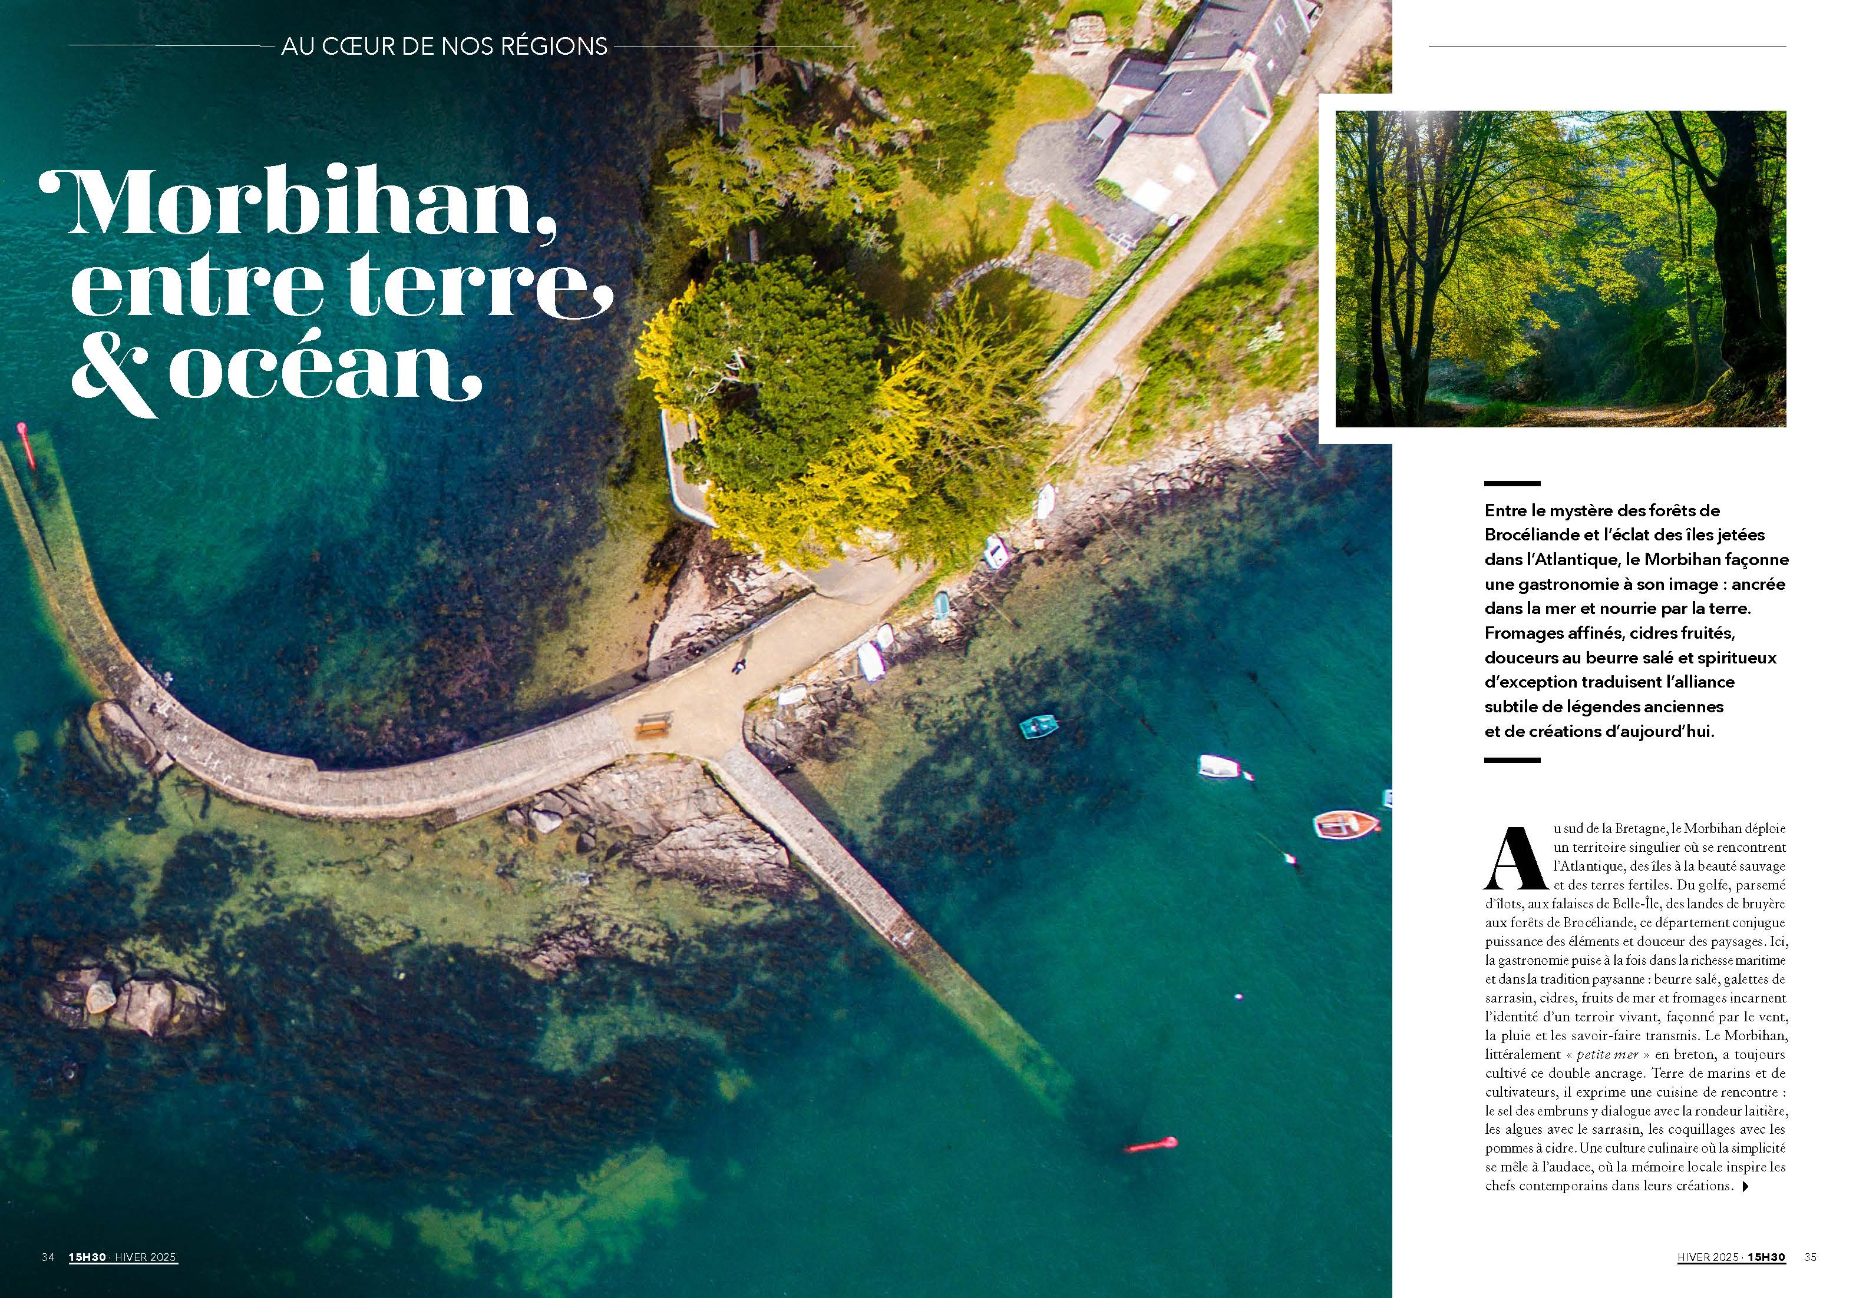
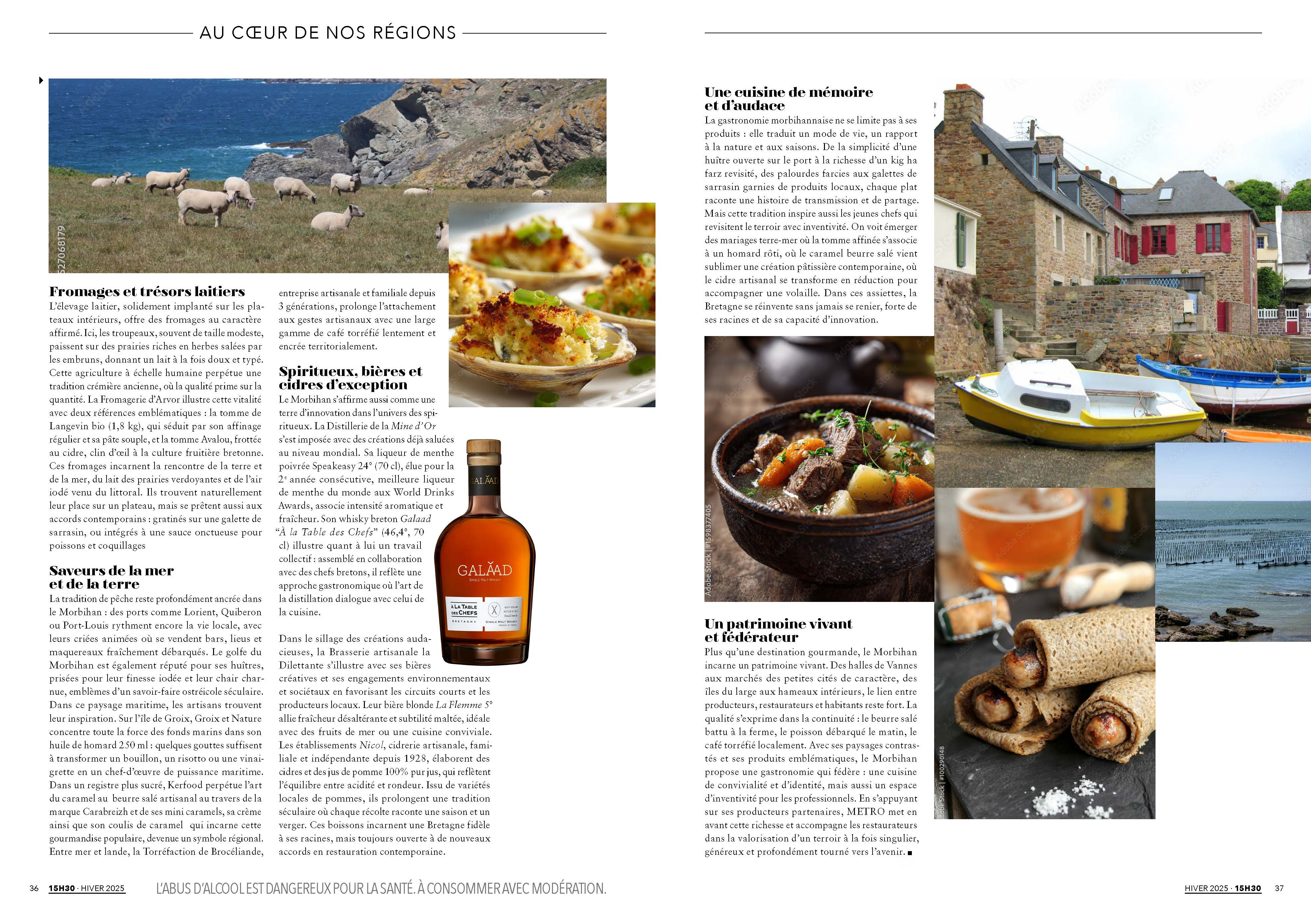
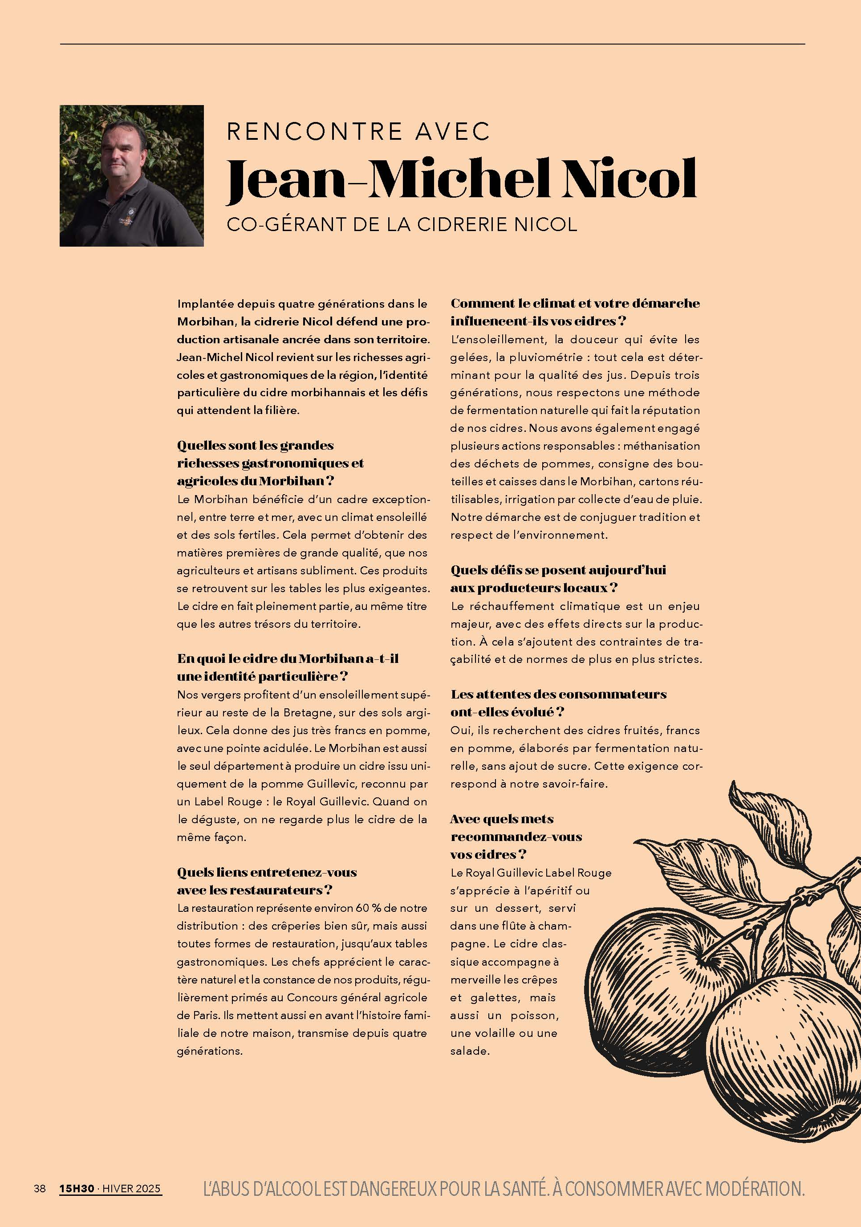
Pages 32 à 35 – Focus Monde
Découvrir une région aux travers de ses produits
Les pâtisseries du monde
On pourrait mettre en titre de rubrique : Évasion ?
METRO : contact du salarié METRO ou fournisseurs avant le 22/12

Slide 16
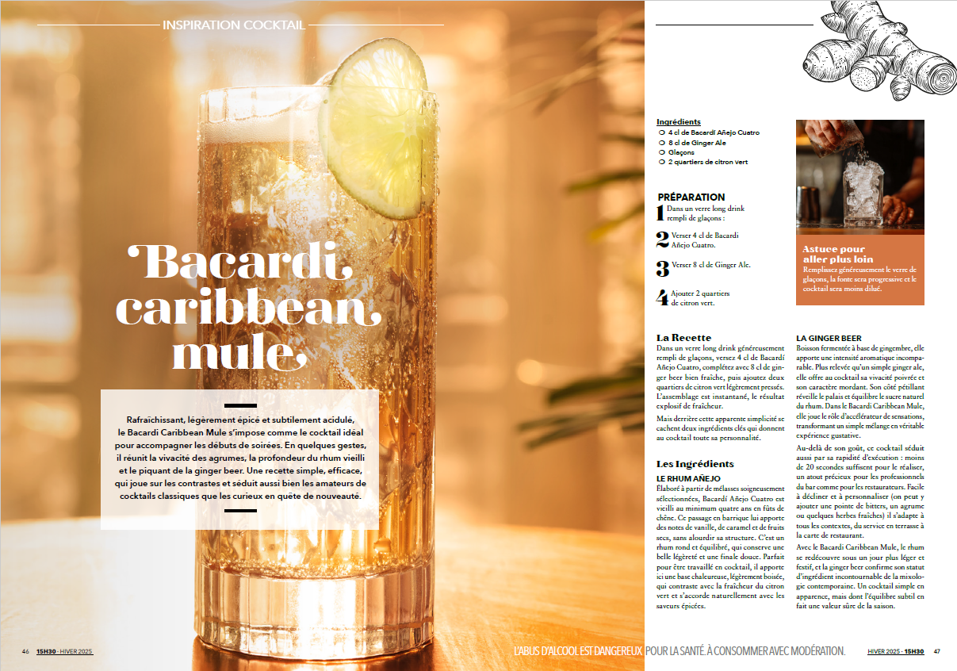
Page 36 – La Pâtisserie Cocktailisée
Inspiration pâtisserie dans le cocktail
ATTENTION ON SERA SUR UNE SIMPLE PAGE
Tiramisu Martini
Notre inspi : https://1ou2cocktails.com/cocktails/tiramisu-espresso-martini/

Slide 17
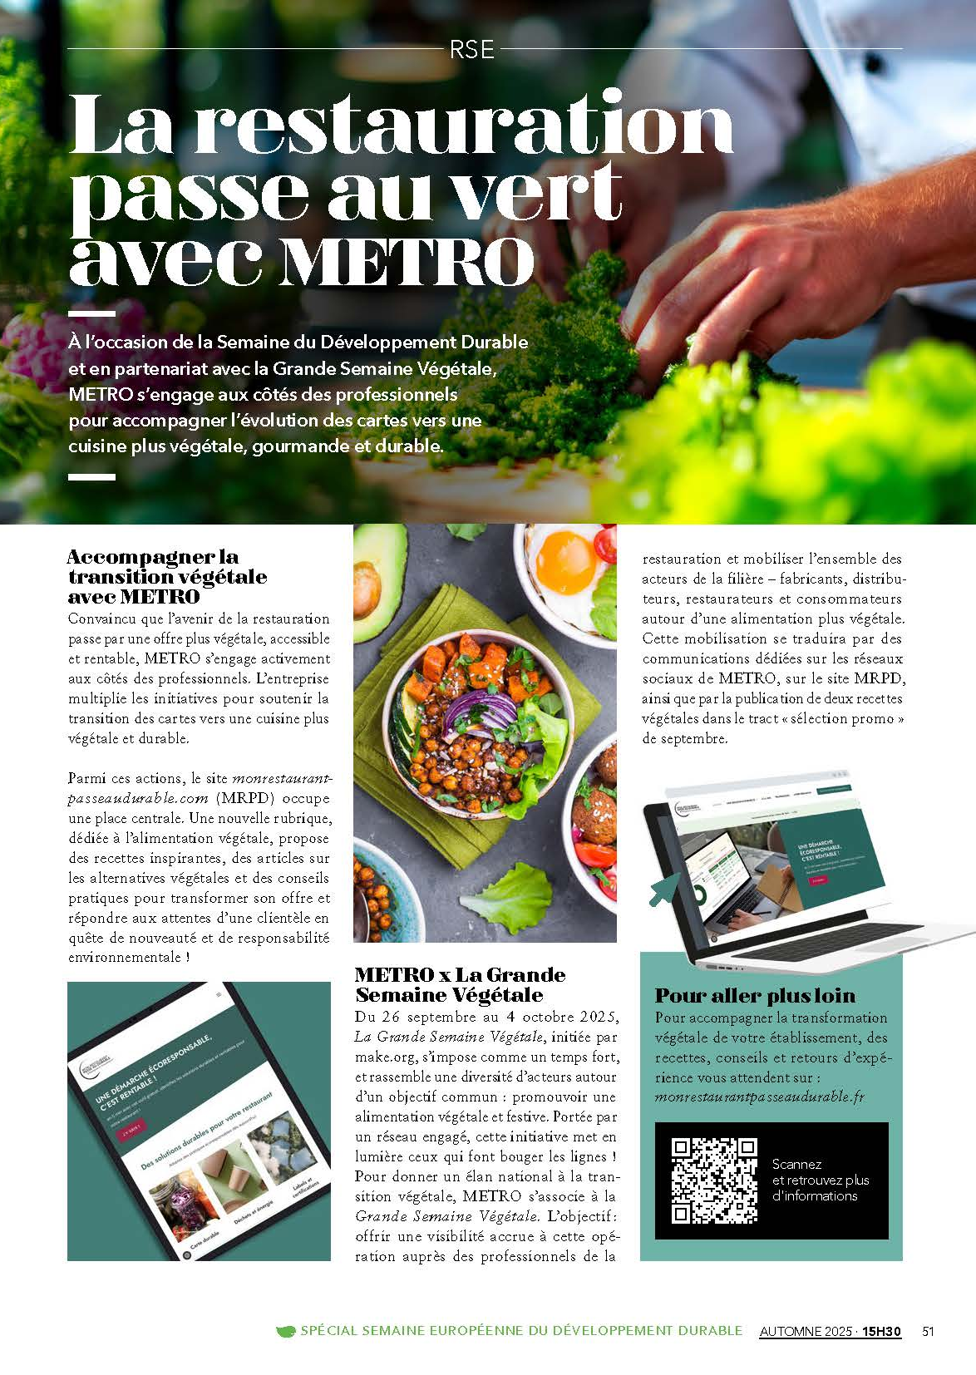
Page 45 – RSE
La Pâtisserie Responsable : Eco-conception, anti-gaspillage, circuits courts, sourcing responsable. up-cycling.
ATTENTION LA RUBRIQUE S’APPELLE MAINTENANT : POUR UNE RESTAURATION PLUS DURABLE

Slide 18
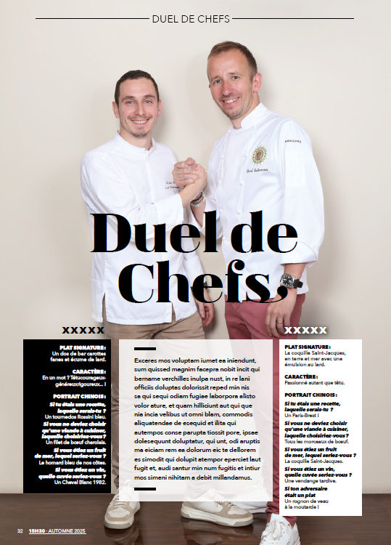
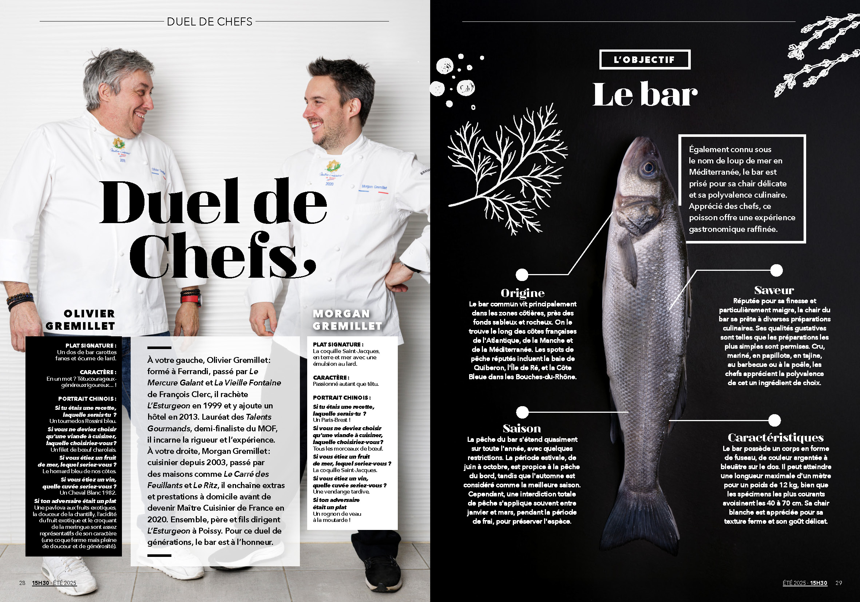
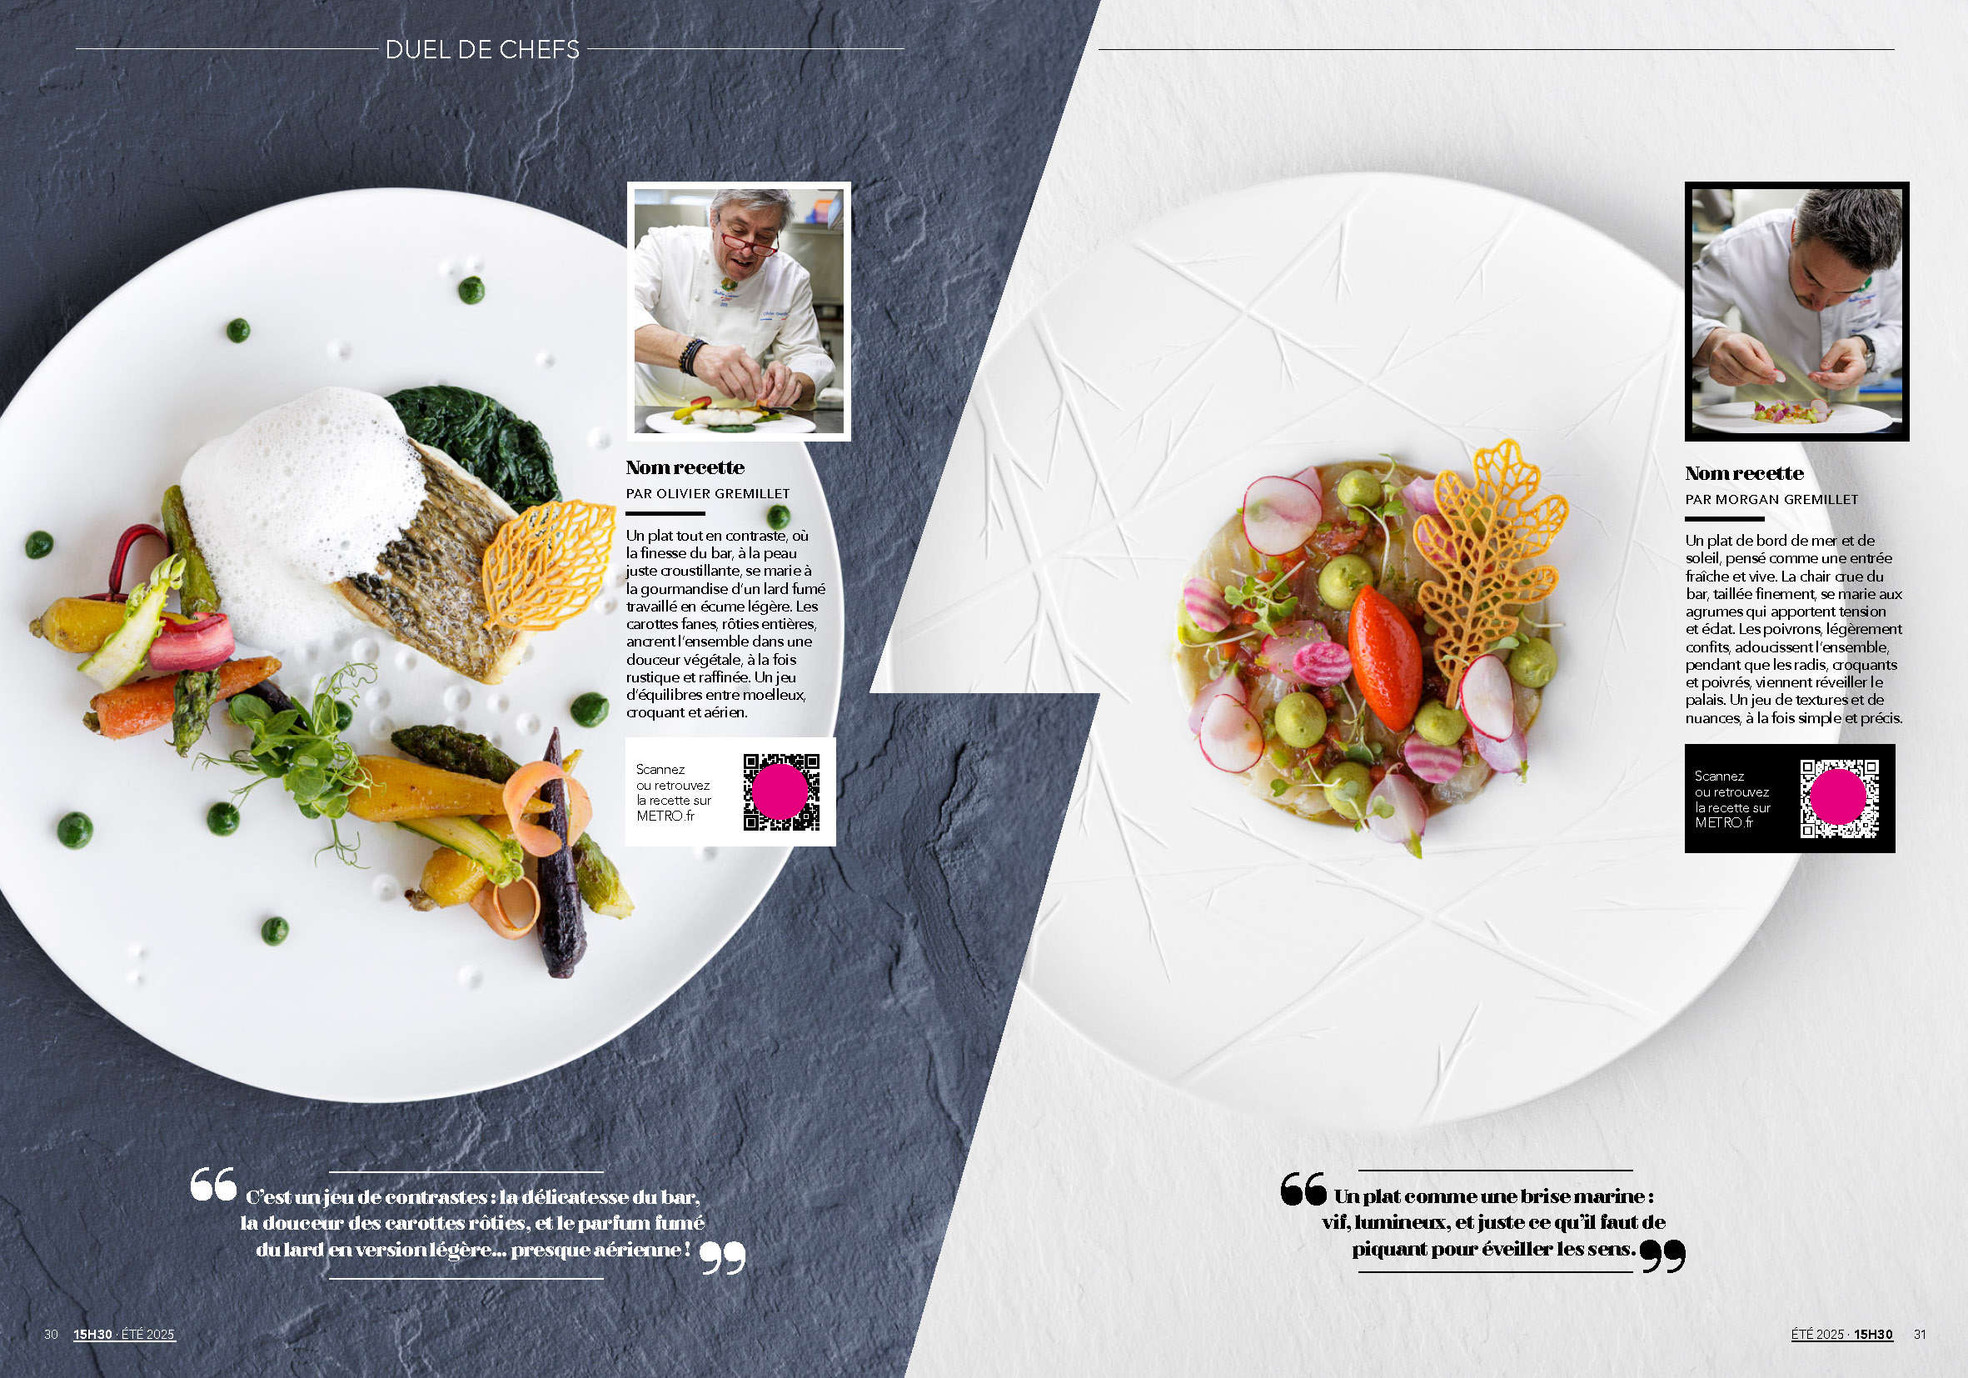
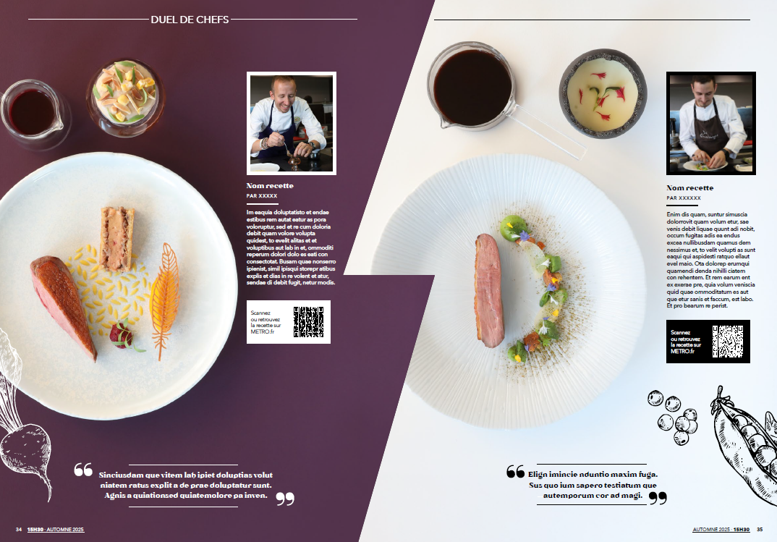
Pages 38 à 41– Duel de chefs
1 page portrait, 1 page produit, 2 pages recettes
Fêtes Blanches (baptême, mariage)
Axel Goujon – Fils de Gilles Goujon et L’Alternative (TBC)
Alexis Pocinho – La table de Franck Putelat (TBC)
Ici, pas de produits mis en lumière mais une thématique : les fêtes blanches. Le mag sortira fin mars, le début de la saison des mariages, baptêmes…
METRO : valider un chef pour le 22/12 et prévoir le shooting fin janvier début février

Slide 19

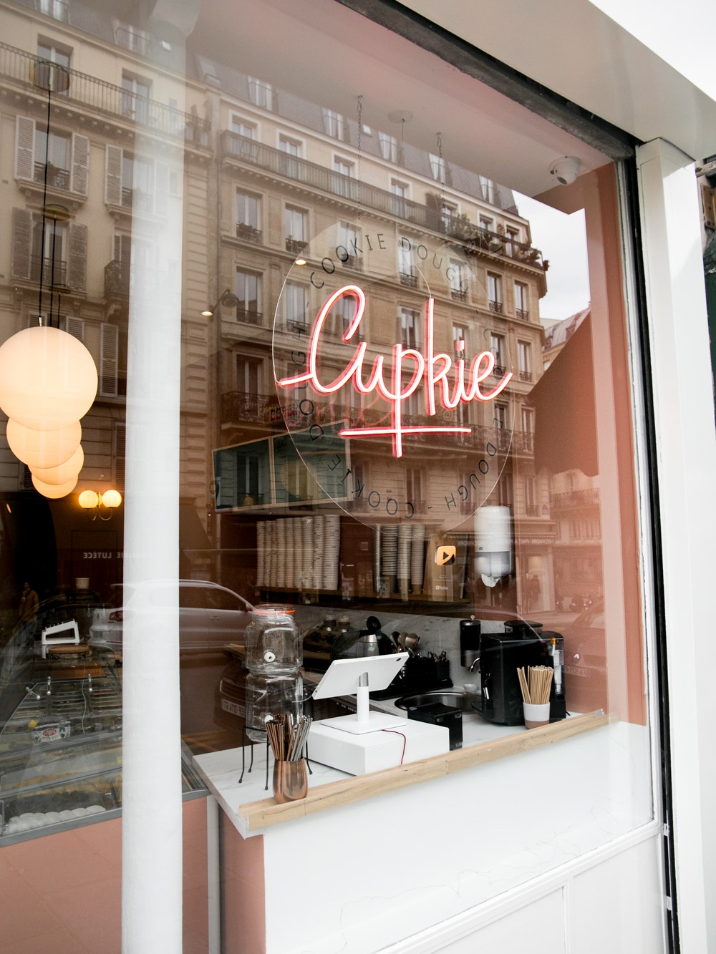
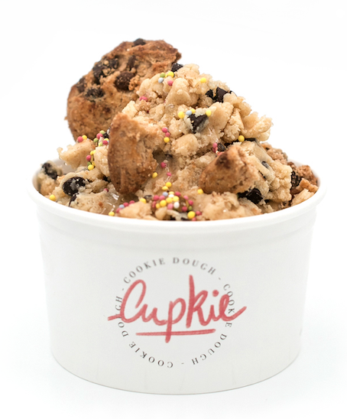
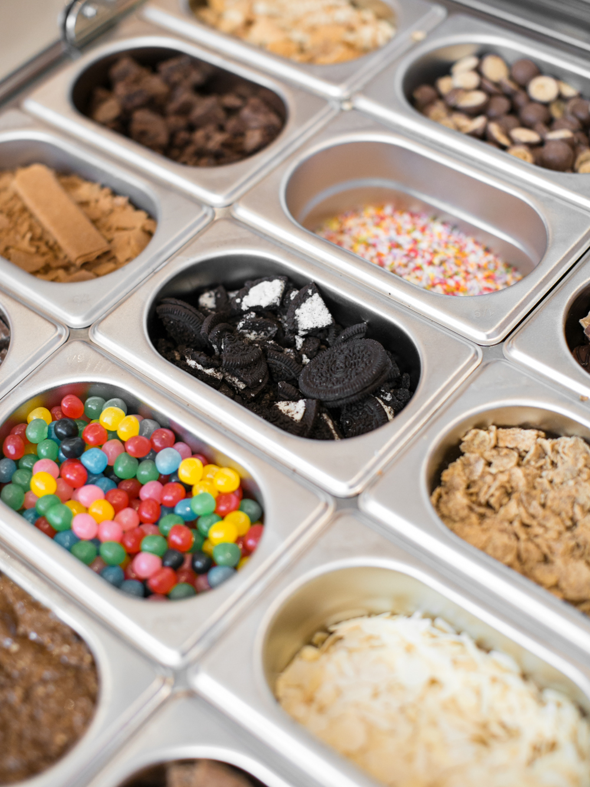
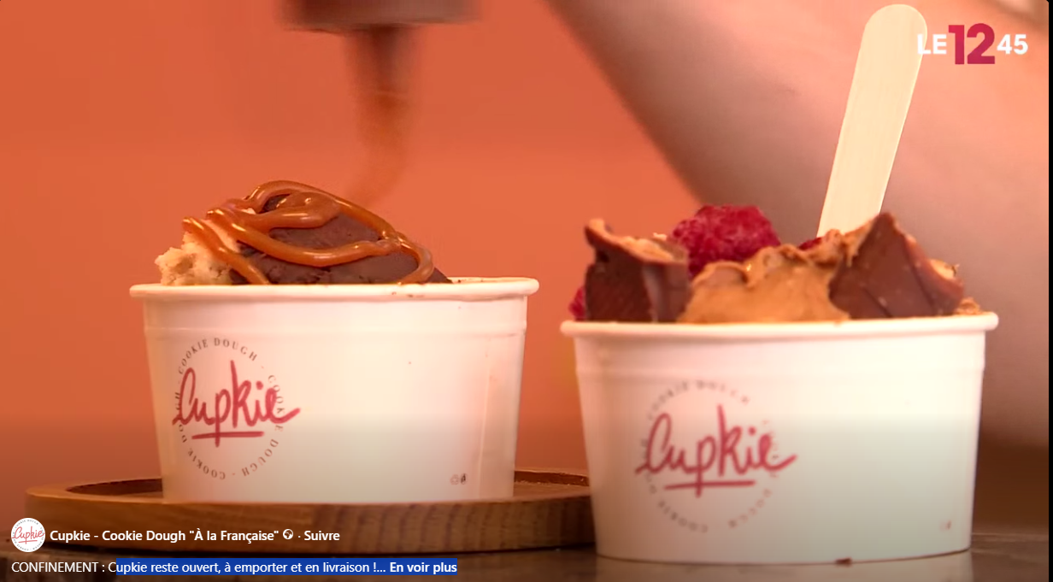
Pages 42-43 – CONCEPT DE RESTAURANT
CUPKIE - LE COOKIE CHAUD
À COMPOSER SOI-MÊME
Fondée par Megan Villiot, passionnés de food réconfortante & régressive
Concept original de cookie bar où l’on compose son pot gourmand à la cuillère
Base de cookie dough maison, cuite à la demande pour un cœur fondant et une croûte dorée
Le client crée son Cupkie sur-mesure : → choix de la pâte (nature, chocolat, noisette…) → ajout de toppings (praliné, caramel, chocolat blanc, fruits secs, etc.) → option de glaces artisanales pour les plus gourmands
Expérience ultra personnalisée, généreuse et 100 % plaisir Produits frais, fabrication artisanale à Paris, sans conservateurs
À déguster chaud sur place, à emporter ou en livraison
https://cupkie.fr/

Slide 20
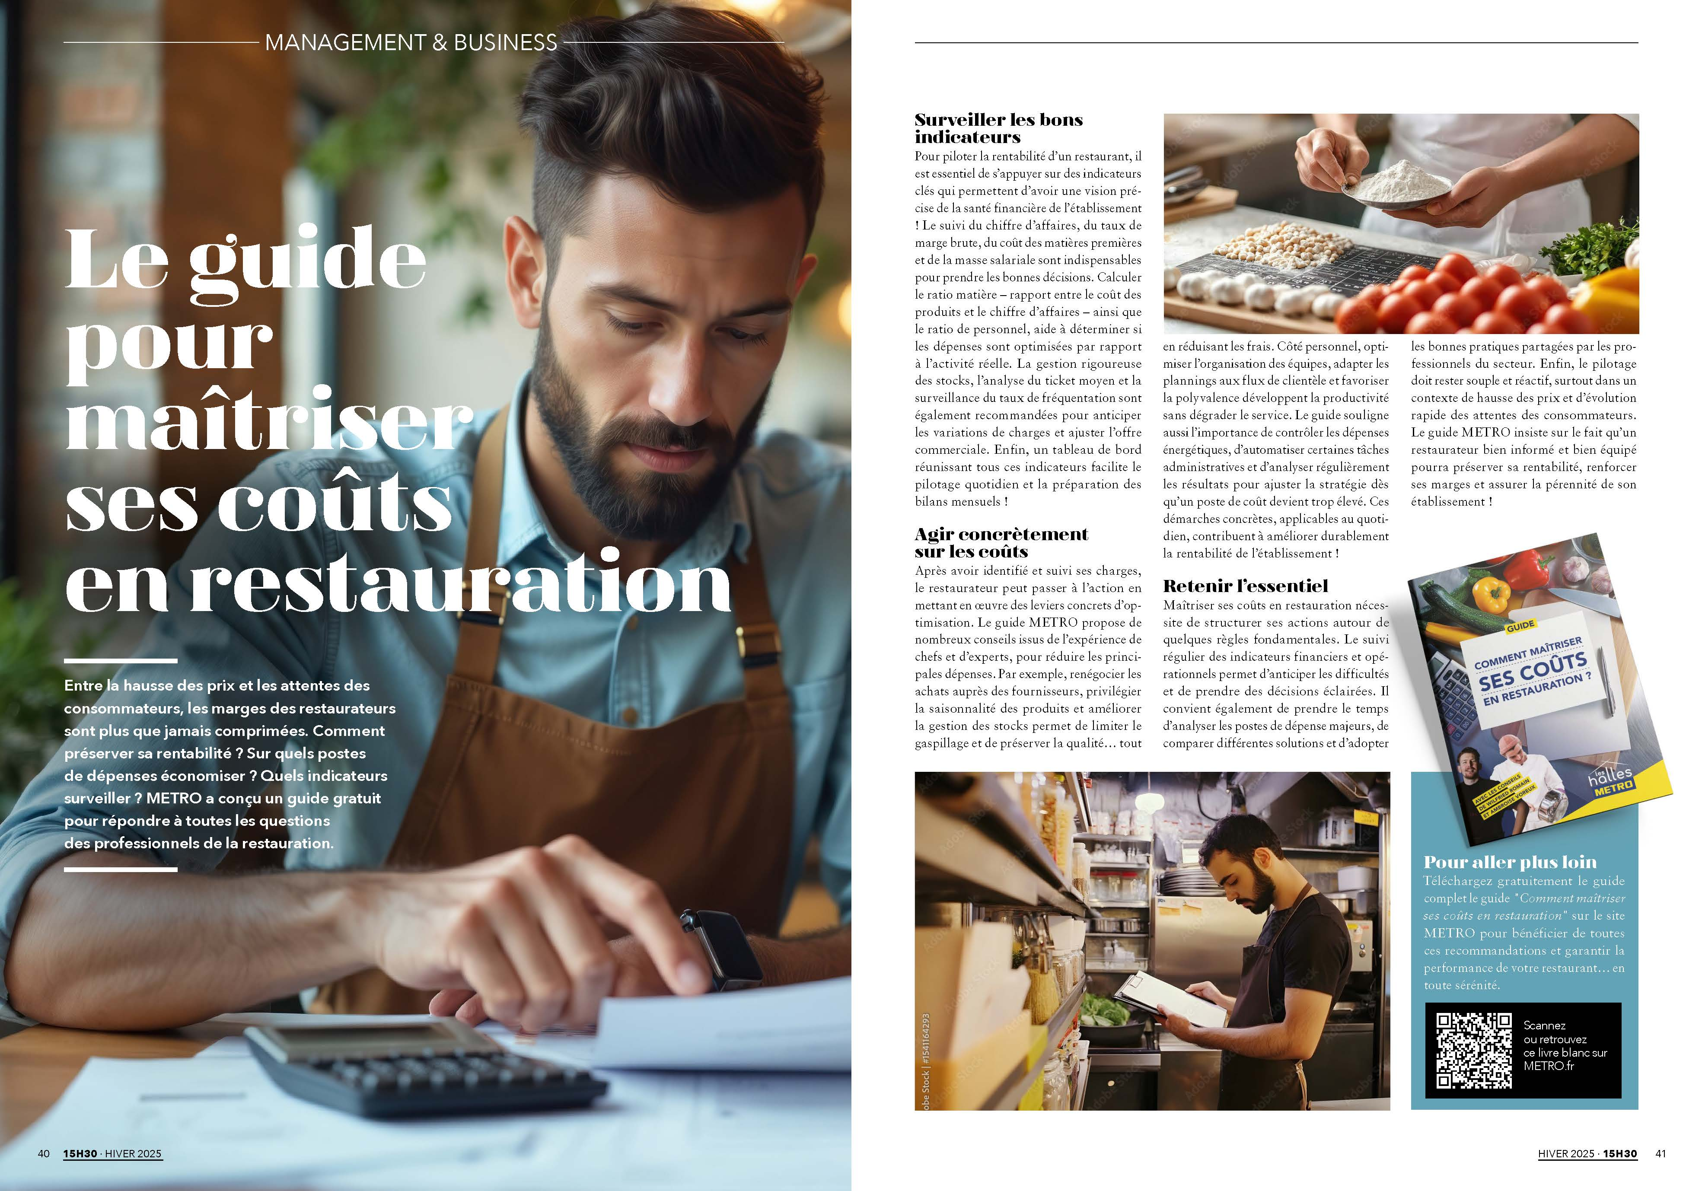
Pages 44-45 – Management & business
(R)évolution et adaptation des points de vente boulangeries et pâtisseries en France : concept hybrides, innovations produits et expériences client, défense du local (livraison jusqu’à 350kg en vélo)
Notre inspi https://act-developpement.com/les-nouveaux-modeles-des-points-de-vente-des-boulangeries-et-patisseries-en-france-revolution-et-adaptation/
Notes:
https://act-developpement.com/gerer-les-pics-de-production-strategies-pour-les-fetes-et-evenements-saisonniers-dans-lartisanat-boulanger-patissier-et-chocolatier/
https://act-developpement.com/saisonnalite-des-matieres-premieres-en-boulangerie-patisserie-anticiper-les-variations-de-prix/

Slide 21
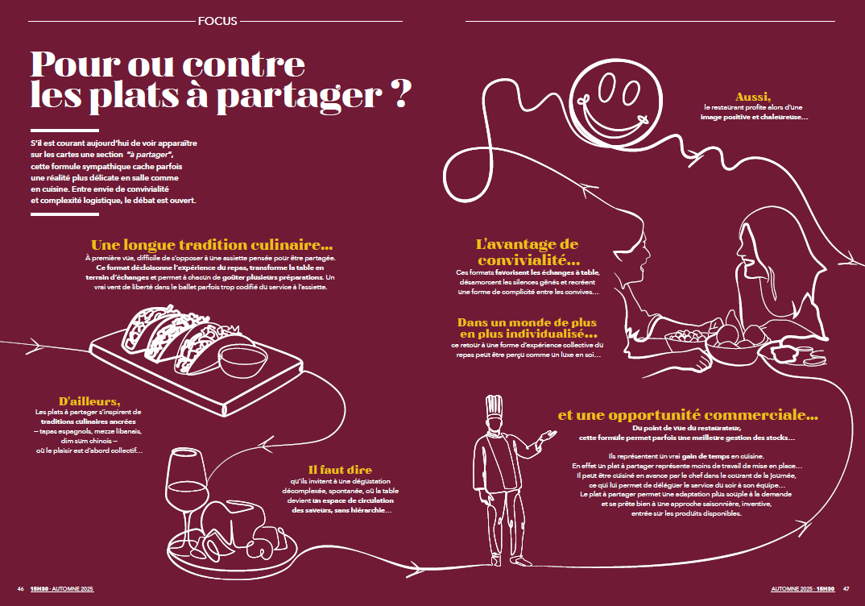
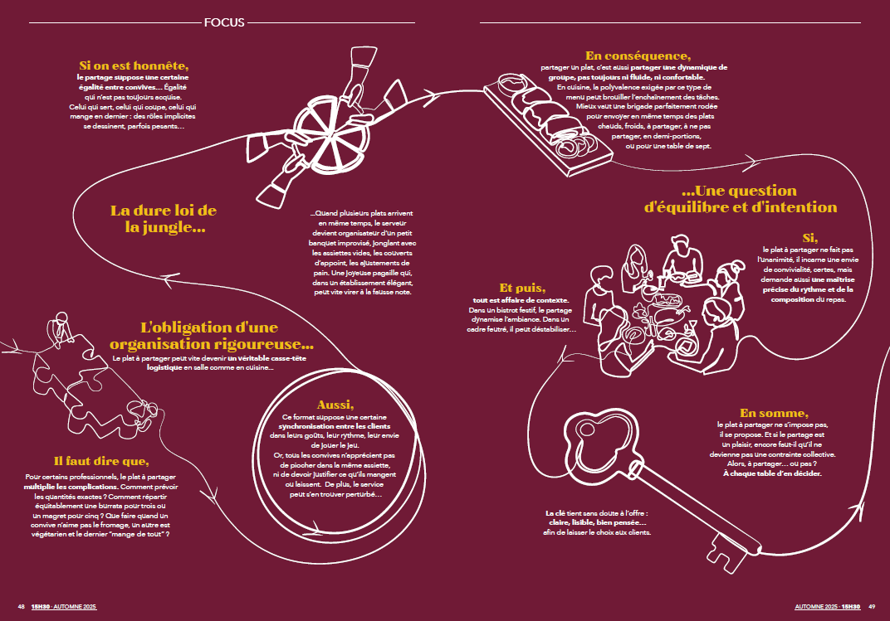
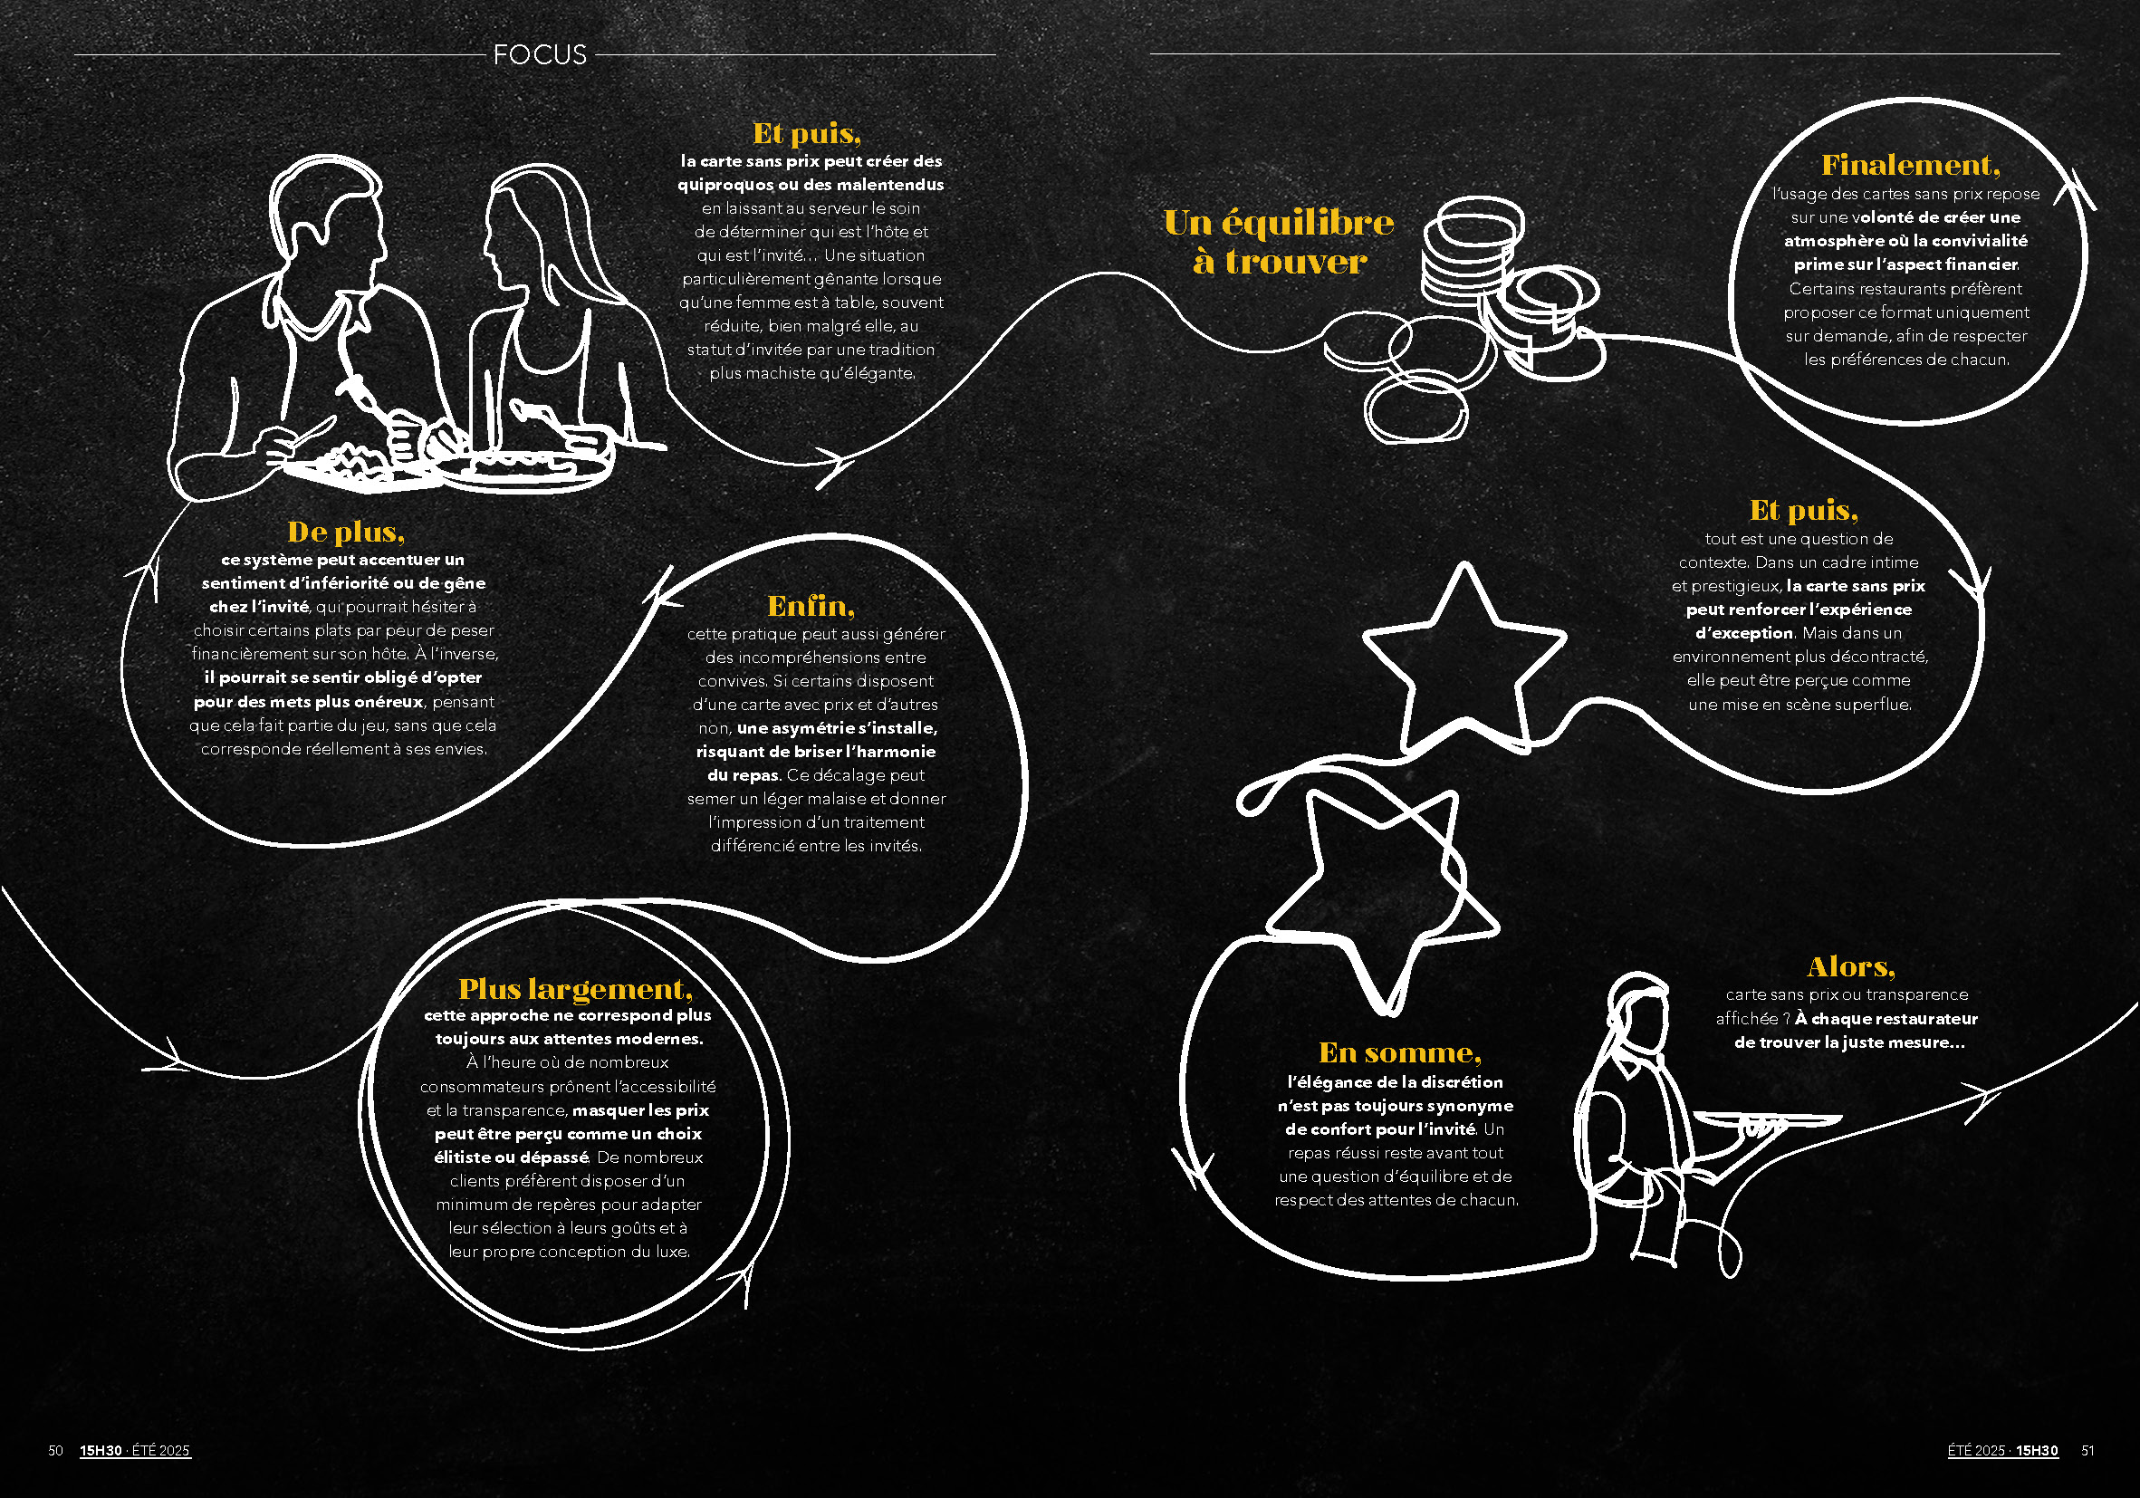
Pages 46 à 49 – Focus
Faire un sujet de société « pour/contre » :
Pour ou contre les pâtisseries incontournables aux fruits... qui défient la saisonnalité ?

Slide 22
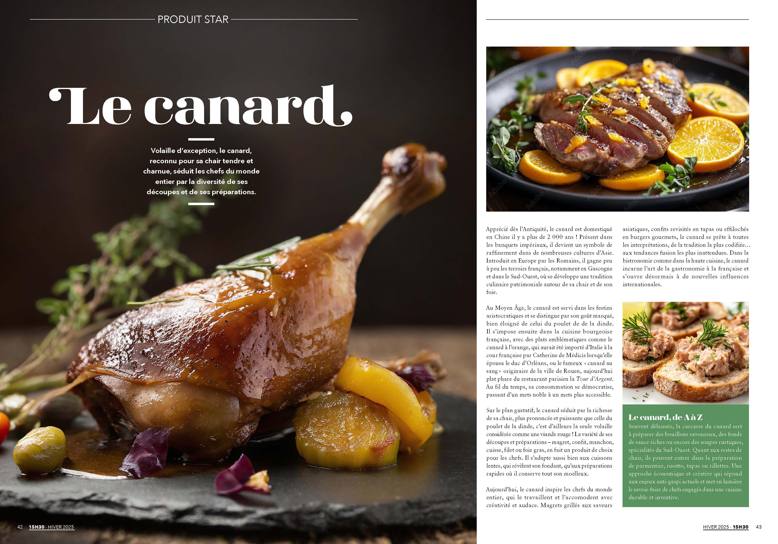
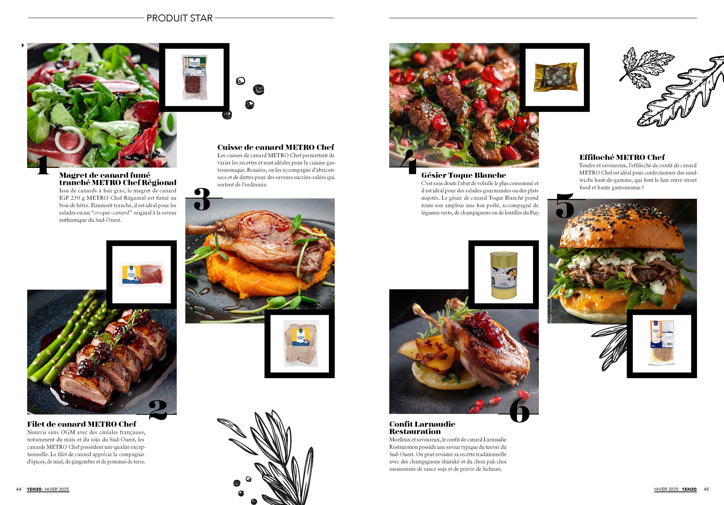
Pages 50 à 52 – Produits stars
Mise en avant d’un produit et ses différentes variétés avec astuces recettes et anti-gaspi :
Les Crèmes
Listing des produits à mettre en avant :
Réf 246736 - Crème liquide U.H.T 35% MG
Réf 246755 - Crème liquide U.H.T 30% MG
Réf 236188 - Crème liquide U.H.T 12% MG
Réf 236359 - Crème U.H.T sucrée vanillée
Réf 248445 - Préparation végétale sucrée
Réf 159566 - Sublime crème au mascarpone
Réf 039216 - Mascarpone
METRO : confirmer l’assortiment produit disponibles le 22/12

Slide 23
Page 54-55 – De la terre à la tarte
De la Terre à la tarte Raconter le parcours d’un ingrédient clé le miel, la vanille, le blé, le beurre…) (jusqu’à son expression finale dans un dessert.
Partons sur la vanille !

Slide 24
Page 56-57 – Recette sans
Mise en avant d’un dessert sans beurre, sans sucre, sans œuf ou sans lait, sans rien sacrifier au goût. Une façon de parler d’innovation et de créativité sous contrainte

Slide 25
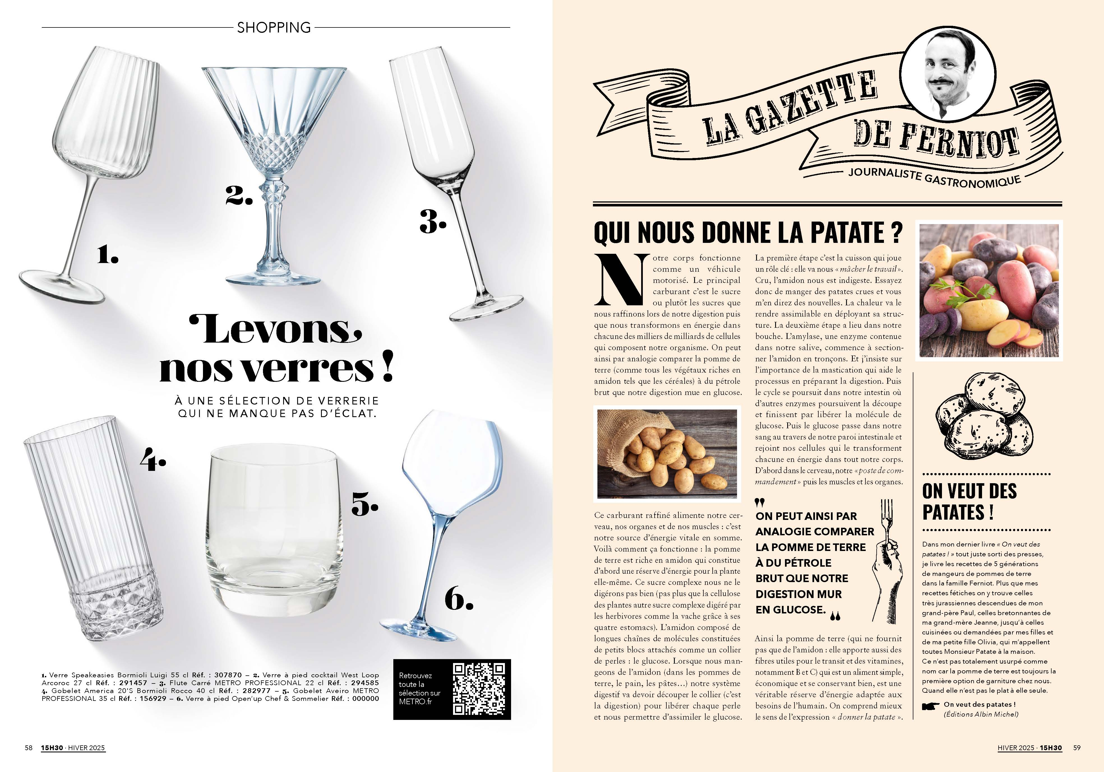
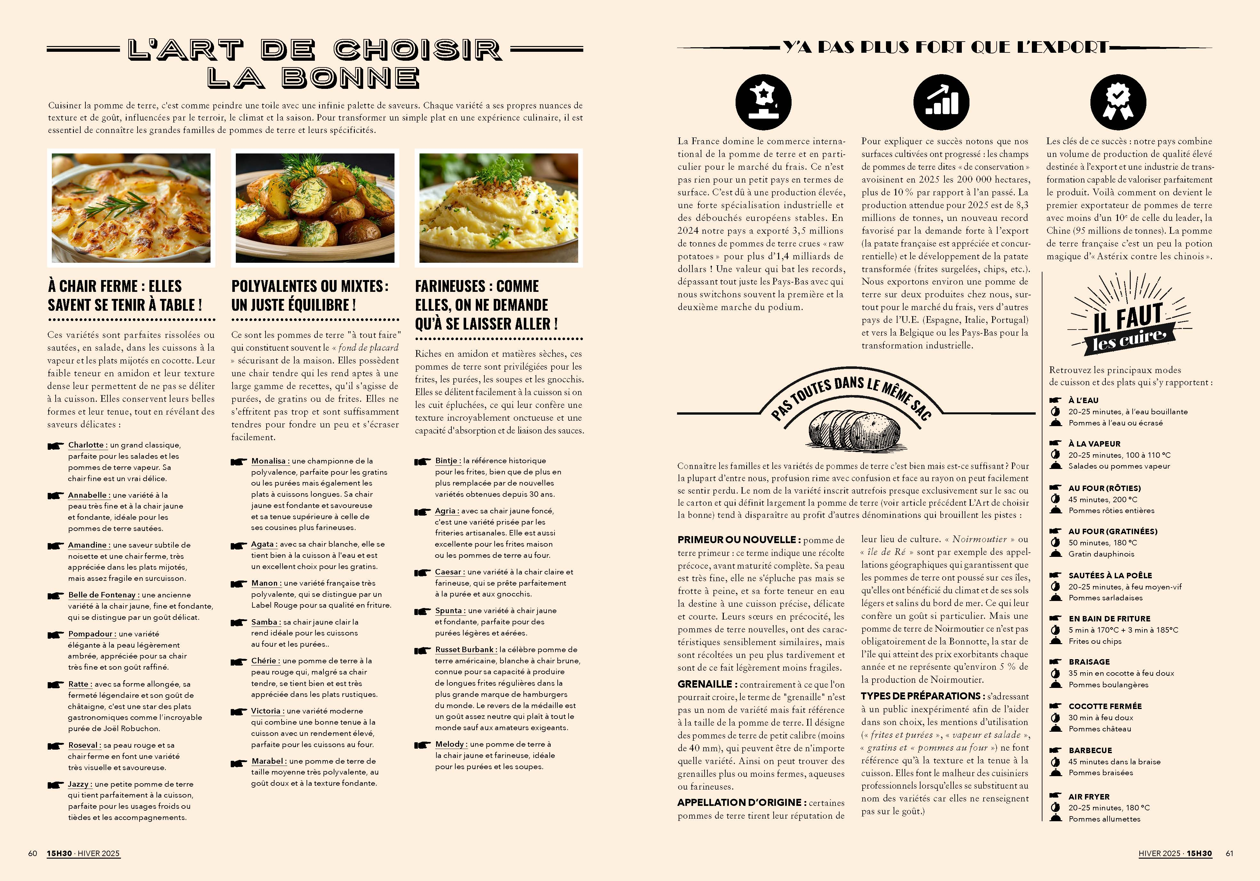

Pages 58 à 61– La Gazette de Ferniot
Gazette de Vincent Ferniot : en attente confirmation V. Ferniot
Articles
Recettes
En attente retour V. Ferniot
Le chocolat
V FERNIOT : envoyer les éléments déf avant le 22/12

Slide 26
Page 62-63 – Les Créations Artistiques
En chocolat, en sucre, sculptures spectaculaires
On pense notamment aux sculptures de la coupe du monde de pâtisserie
Ou de patissier/chocolatier comme Amaury Guichon, Patrick Roger
https://nouvellesgastronomiques.com/sirha-2025-le-japon-remporte-la-coupe-du-monde-de-la-patisserie-et-la-france-est-2eme/
https://www.instagram.com/amauryguichon/
https://fr.gaultmillau.com/fr/news/patrick-roger-sculpteur-de-cacao

Slide 27

Pages 64-65 – Vu sur le web
Mise en avant des dernières parutions sur les différents sites METRO :
Pour METRO EN LIGNE
Tendance : les desserts avec des légumes
https://www.metro.fr/blog/dessert-legume
La pistache, l’atout secret en cuisine
https://www.metro.fr/blog/tendance-pistache
ON A QUE 2 articles sur la partie METRO en ligne… et 7 comptes sur les réseaux. À voire si on fait pas 1/2pages METRO en ligne et 3/2 pages Quoi de neuf sur le web ?
On pourrait peut-être trouver un 8eme compte pour compléter?

Slide 28
Pages 64-65 – Quoi de neuf
Mise en avant des dernières parutions sur les différents sites METRO :
Pour Quoi de Neuf sur les réseaux, plusieurs comptes sélectionnés :
Philippe Conticini (@philippe_conticini) — Pâtissier-créateur, très actif sur Instagram pour diffusion de ses créations.
Loubna Jaïbi (@lesgourmandisesdeloubna) — Influenceuse pâtisserie, recettes gourmandes et partage d’ingrédients.
Valentine A. (@valin_food) — Créatrice de contenu pâtisserie, inspirations visuelles et stylisme culinaire.
Soso Cuisine Moi (@sosocuisinemoi) — Compte orienté recettes faciles, ingrédients accessibles, bon suivi.
valin_food (Valentine A.) — Influenceuse pâtisserie, stylisme culinaire, mise en avant de tendances visuelles.
le.renard.et.les.raisins — Compte vegan & pâtisserie sans gluten, belle alternative pour ton magazine.
mes_delicieuses_creations — Utilisateur fortement suivi, créations sucrées très visuelles (desserts, pâtisseries)
Loulou kitchen

Slide 29

Page 66 – Dans le rétro
Proposer des recettes d’autrefois, pratiques culinaires oubliées, petites histoires et légendes de plats.
Le fraisier

Slide 30
Page 68 – Shopping Non Food
Définir un type de produits non-food et proposer des produits de différentes marques, vendus chez METRO.
Les indispensables de la patisserie : robot, moule, emporte pièce, tempereuse, bainmarie, fouet, maryse…
METRO : communiquer les produits d’ici le 22/12

Slide 31

Page 70 – L’ustensile
La poche à douilles

Slide 32
Page 71 – Quiz
Quiz avec des questions autour de la pâtisserie

Slide 33
Planning
Comité de rédaction : 03/12/2025
Livraison des contenus et des contacts : 22/12/2025
Shoot « Chef à la Une » + Duel de chefs : Fin janvier / Début février
Date déf de remise des insertions pub le 26/01/2026
Envoi des PDF HD le 23/02/2026
Validation des PDF HD le 02/03/2026
Départ imprimeur : 04/03/2026

